Slide 2
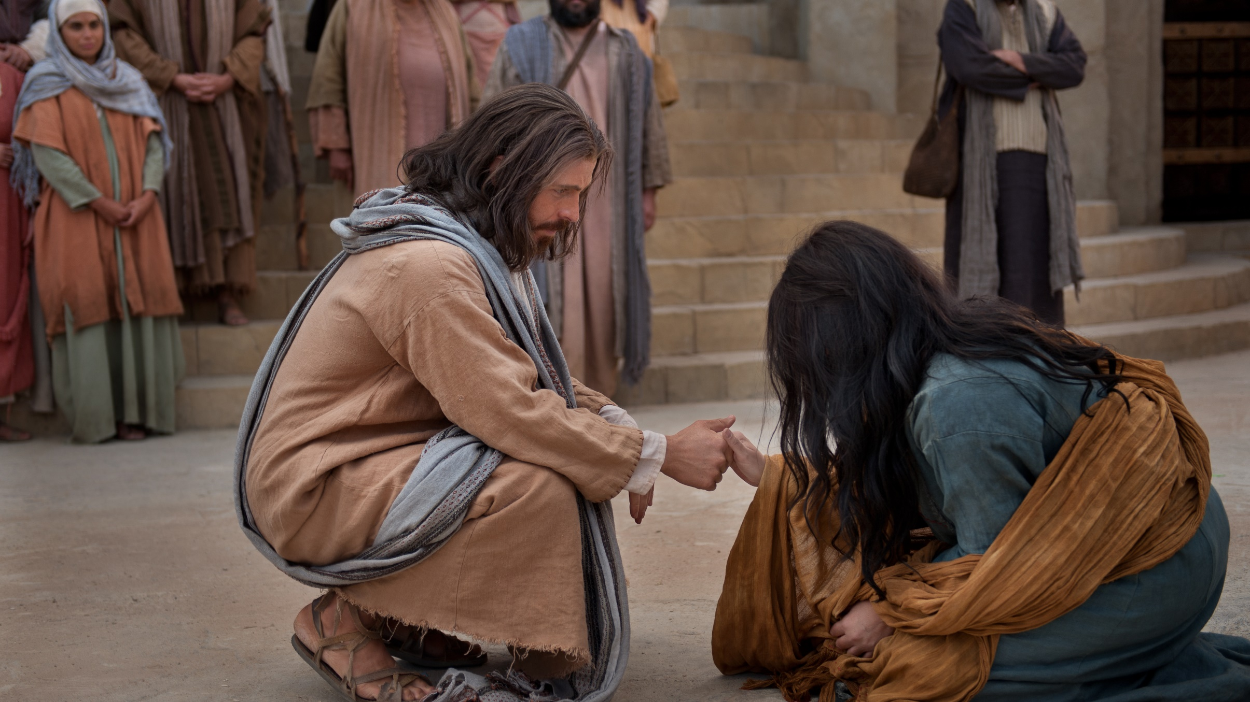
O ENCONTRO MARCANTE NOSSO COM JESUS
Pr. Pedro Ribeiro - Evangelista da ANC

Slide 3
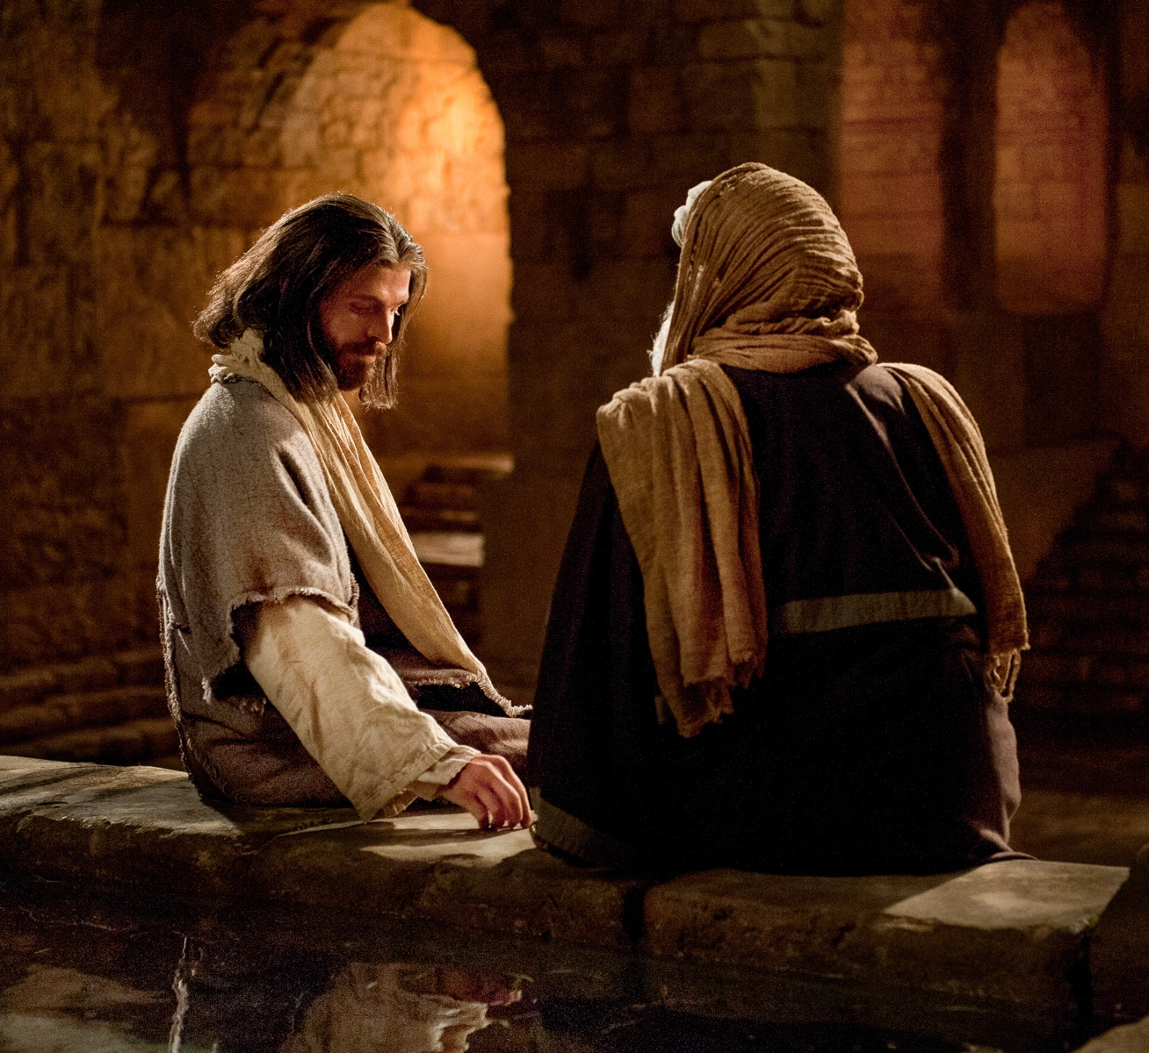
Jesus mudou a vida de cada pessoa que se encontrou com Ele.

Slide 4
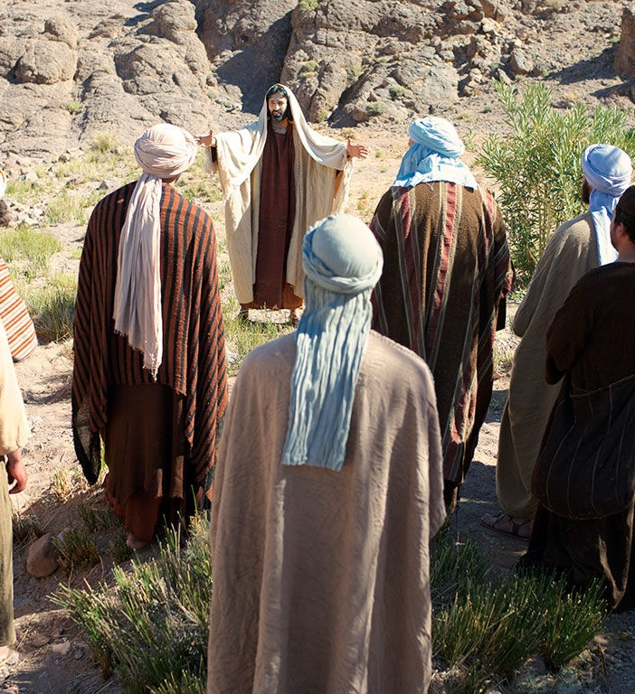
Não é possível ficarmos inerte diante das verdades que Jesus transmitiu.

Slide 5
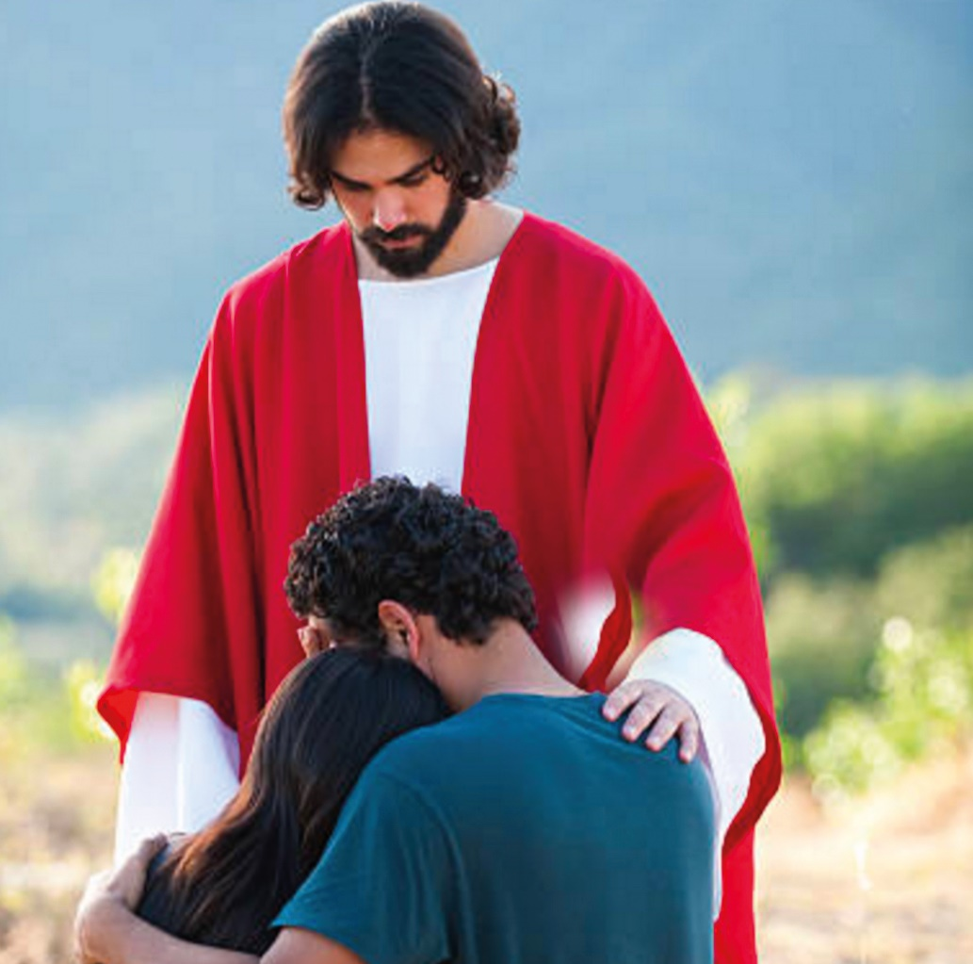
Ele ainda continua transformando as pessoas que tem um ENCONTRO com Ele.

Slide 6
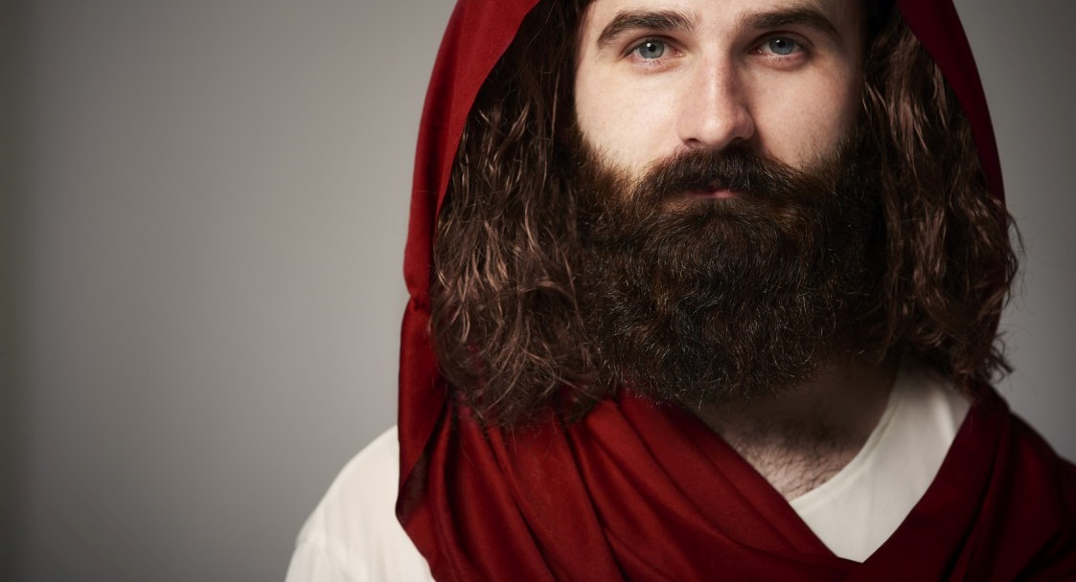
Quem é Jesus?

Slide 7
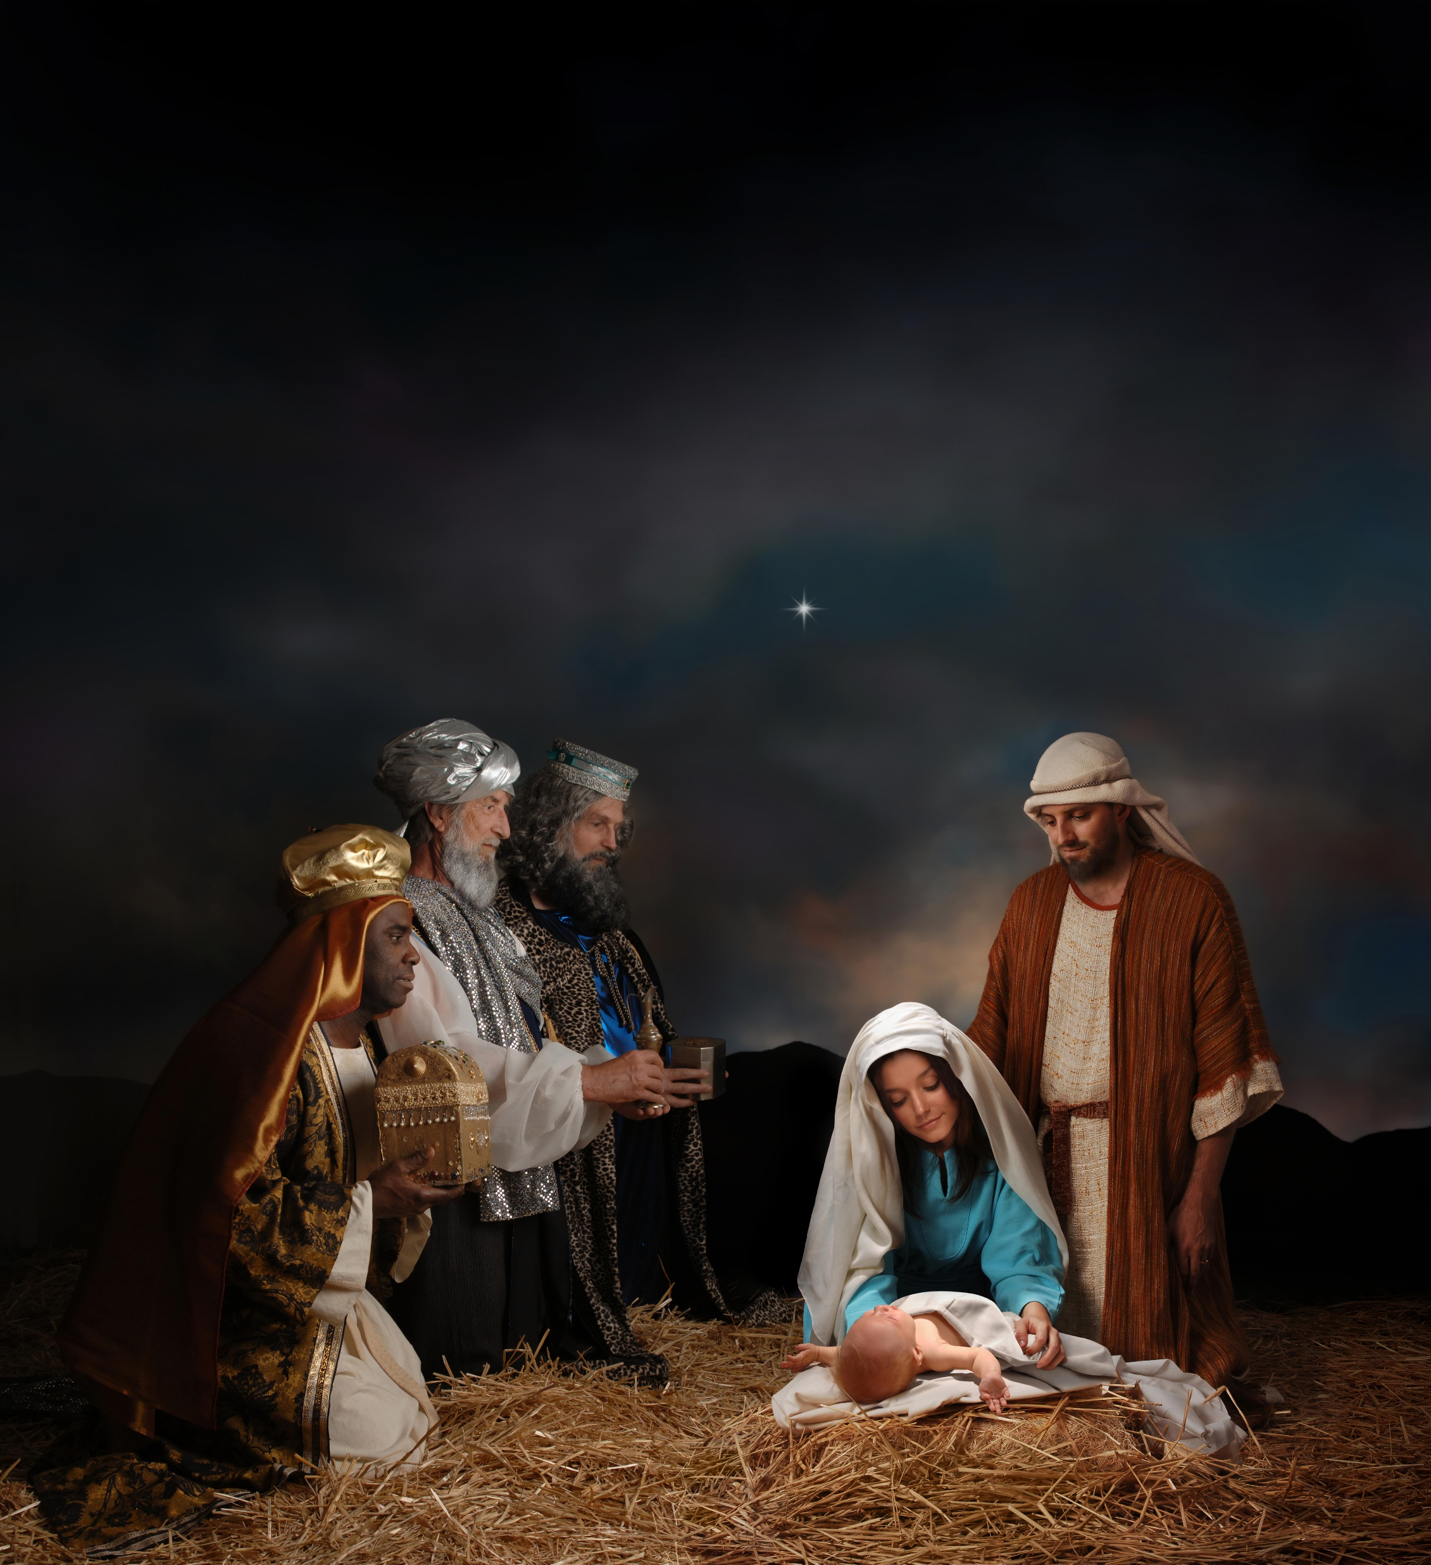
O nascimento de Jesus foi tão importante que dividiu a história em duas partes, antes e depois de Cristo.

Slide 8
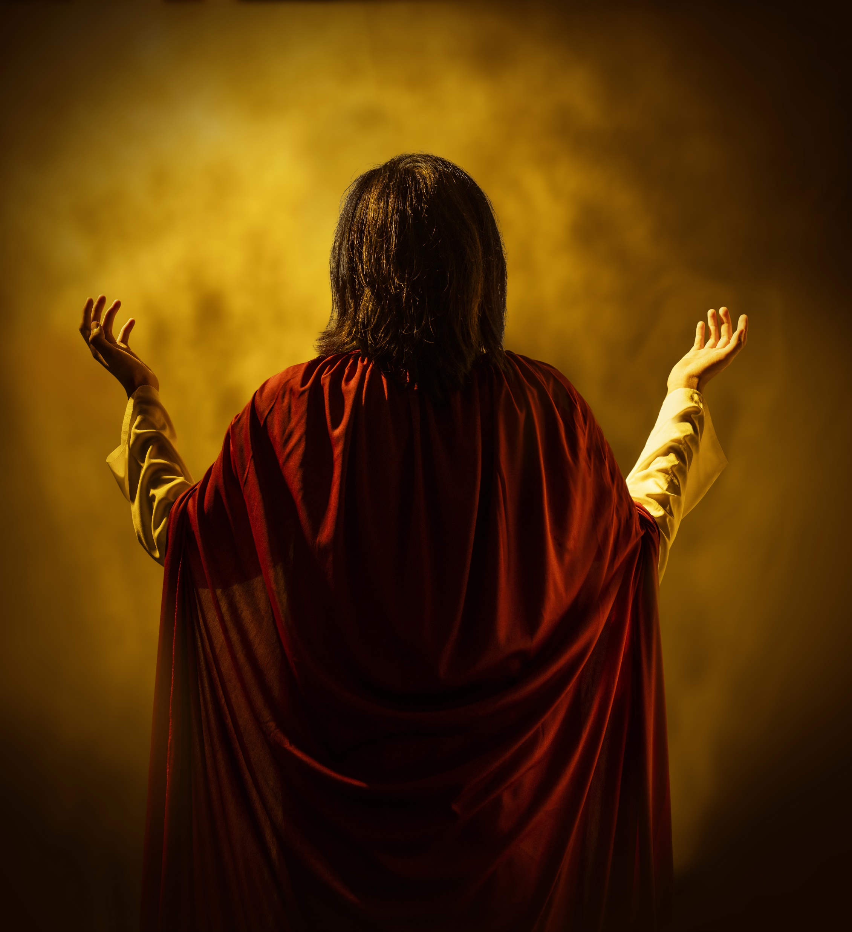
Não sabemos nada acerca da aparência, ou da estatura, ou cor dos olhos de Jesus.

Slide 9

Quantos livros sobre Jesus temos hoje?

Slide 10
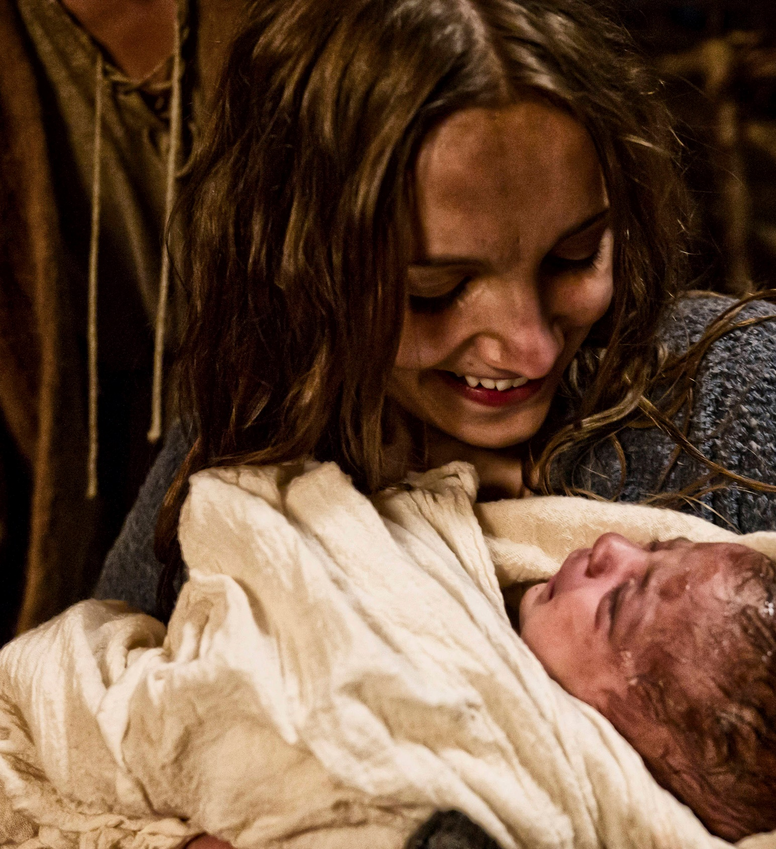
Seu nascimento contrariou as leis naturais de nascimento e da vida...

Slide 11
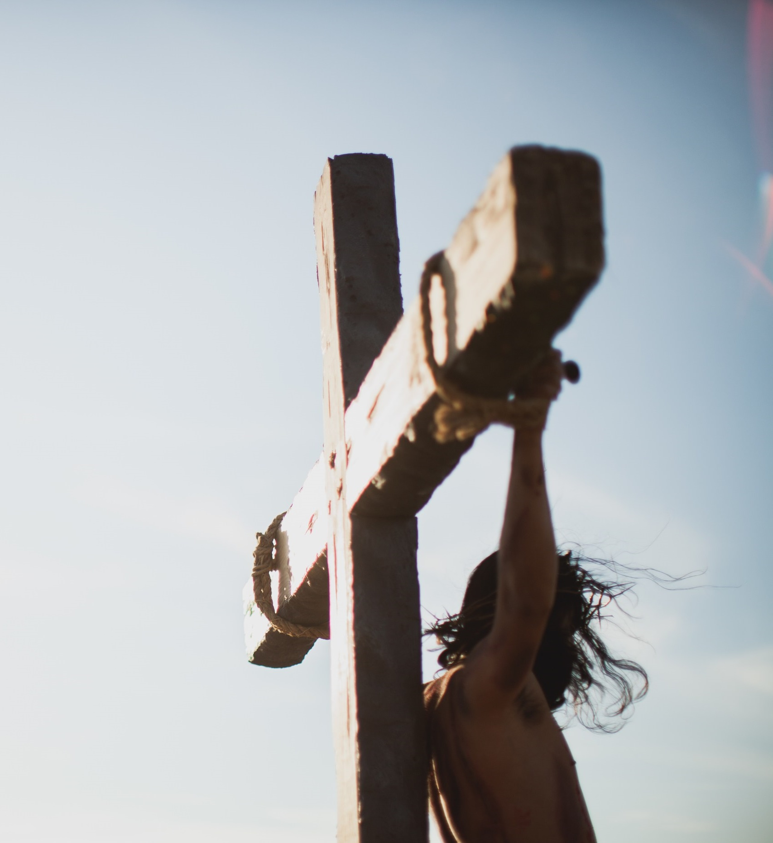
... e sua morte foi contrária às leis naturais da morte.

Slide 12
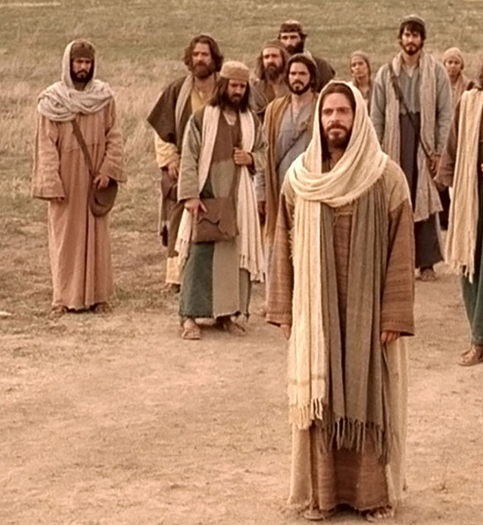
Ele viveu em simplicidade e pobreza,

Slide 13
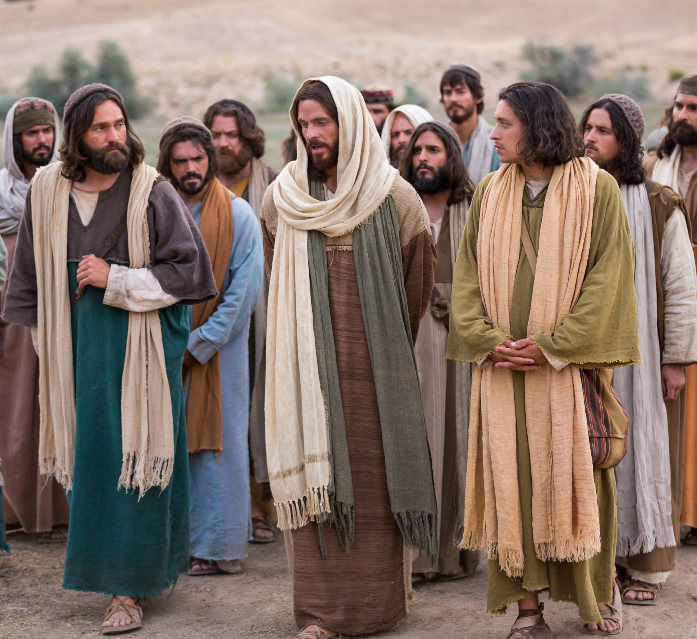
Jesus nunca compôs uma música e jamais escreveu uma canção ou um livro.

Slide 14
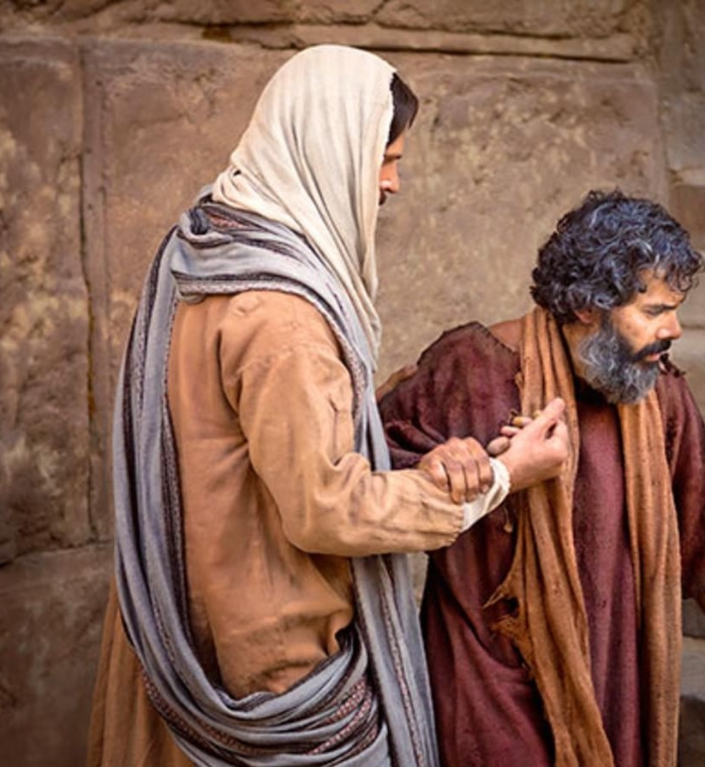
Nunca estudou ou exerceu formalmente a medicina

Slide 15
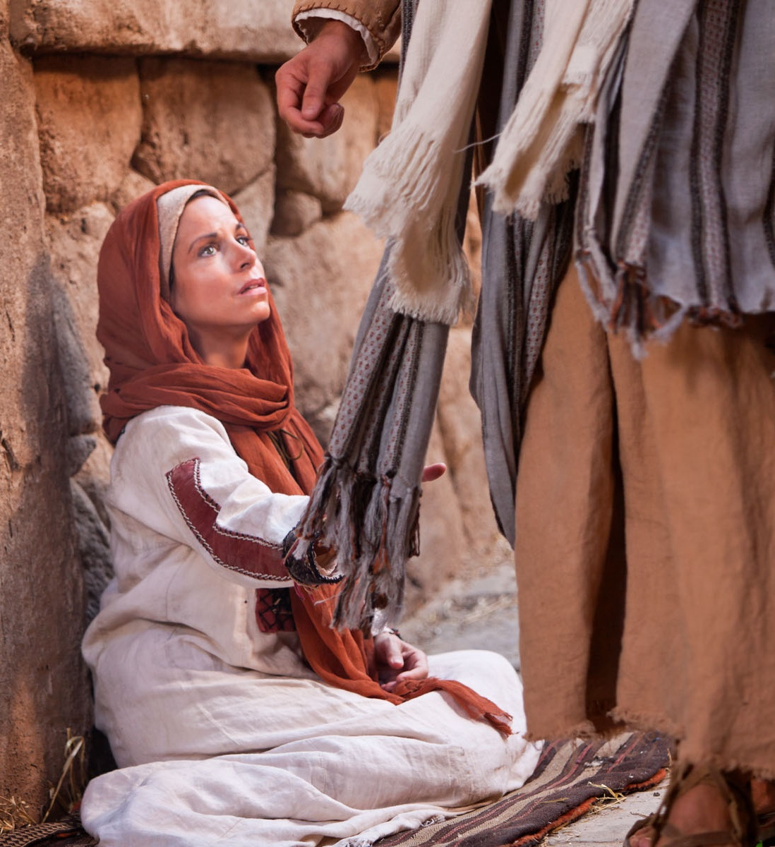
Ele tem curado mais corações partidos que todos os psiquiatras e psicólogos.

Slide 16
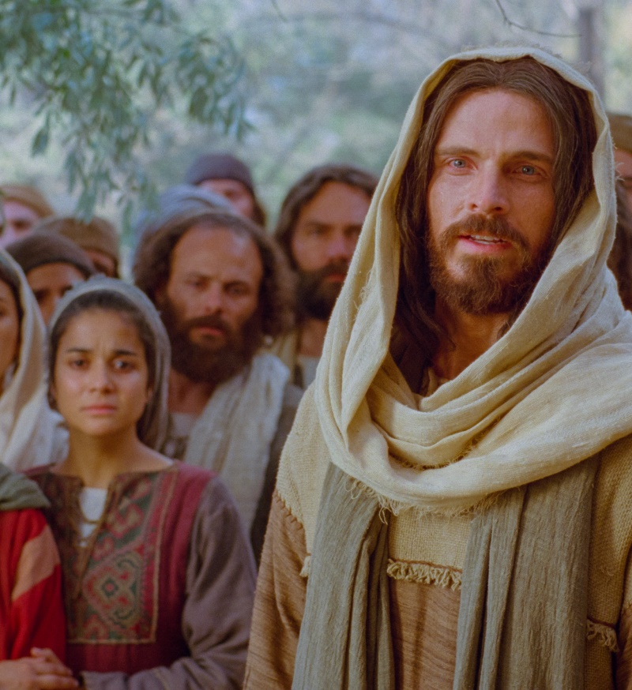
Algo extraordinário em sua carismática personalidade tem atraído milhões e inspirado a aliança, a lealdade e a reverência de homens e mulheres por meio de séculos.

Slide 17
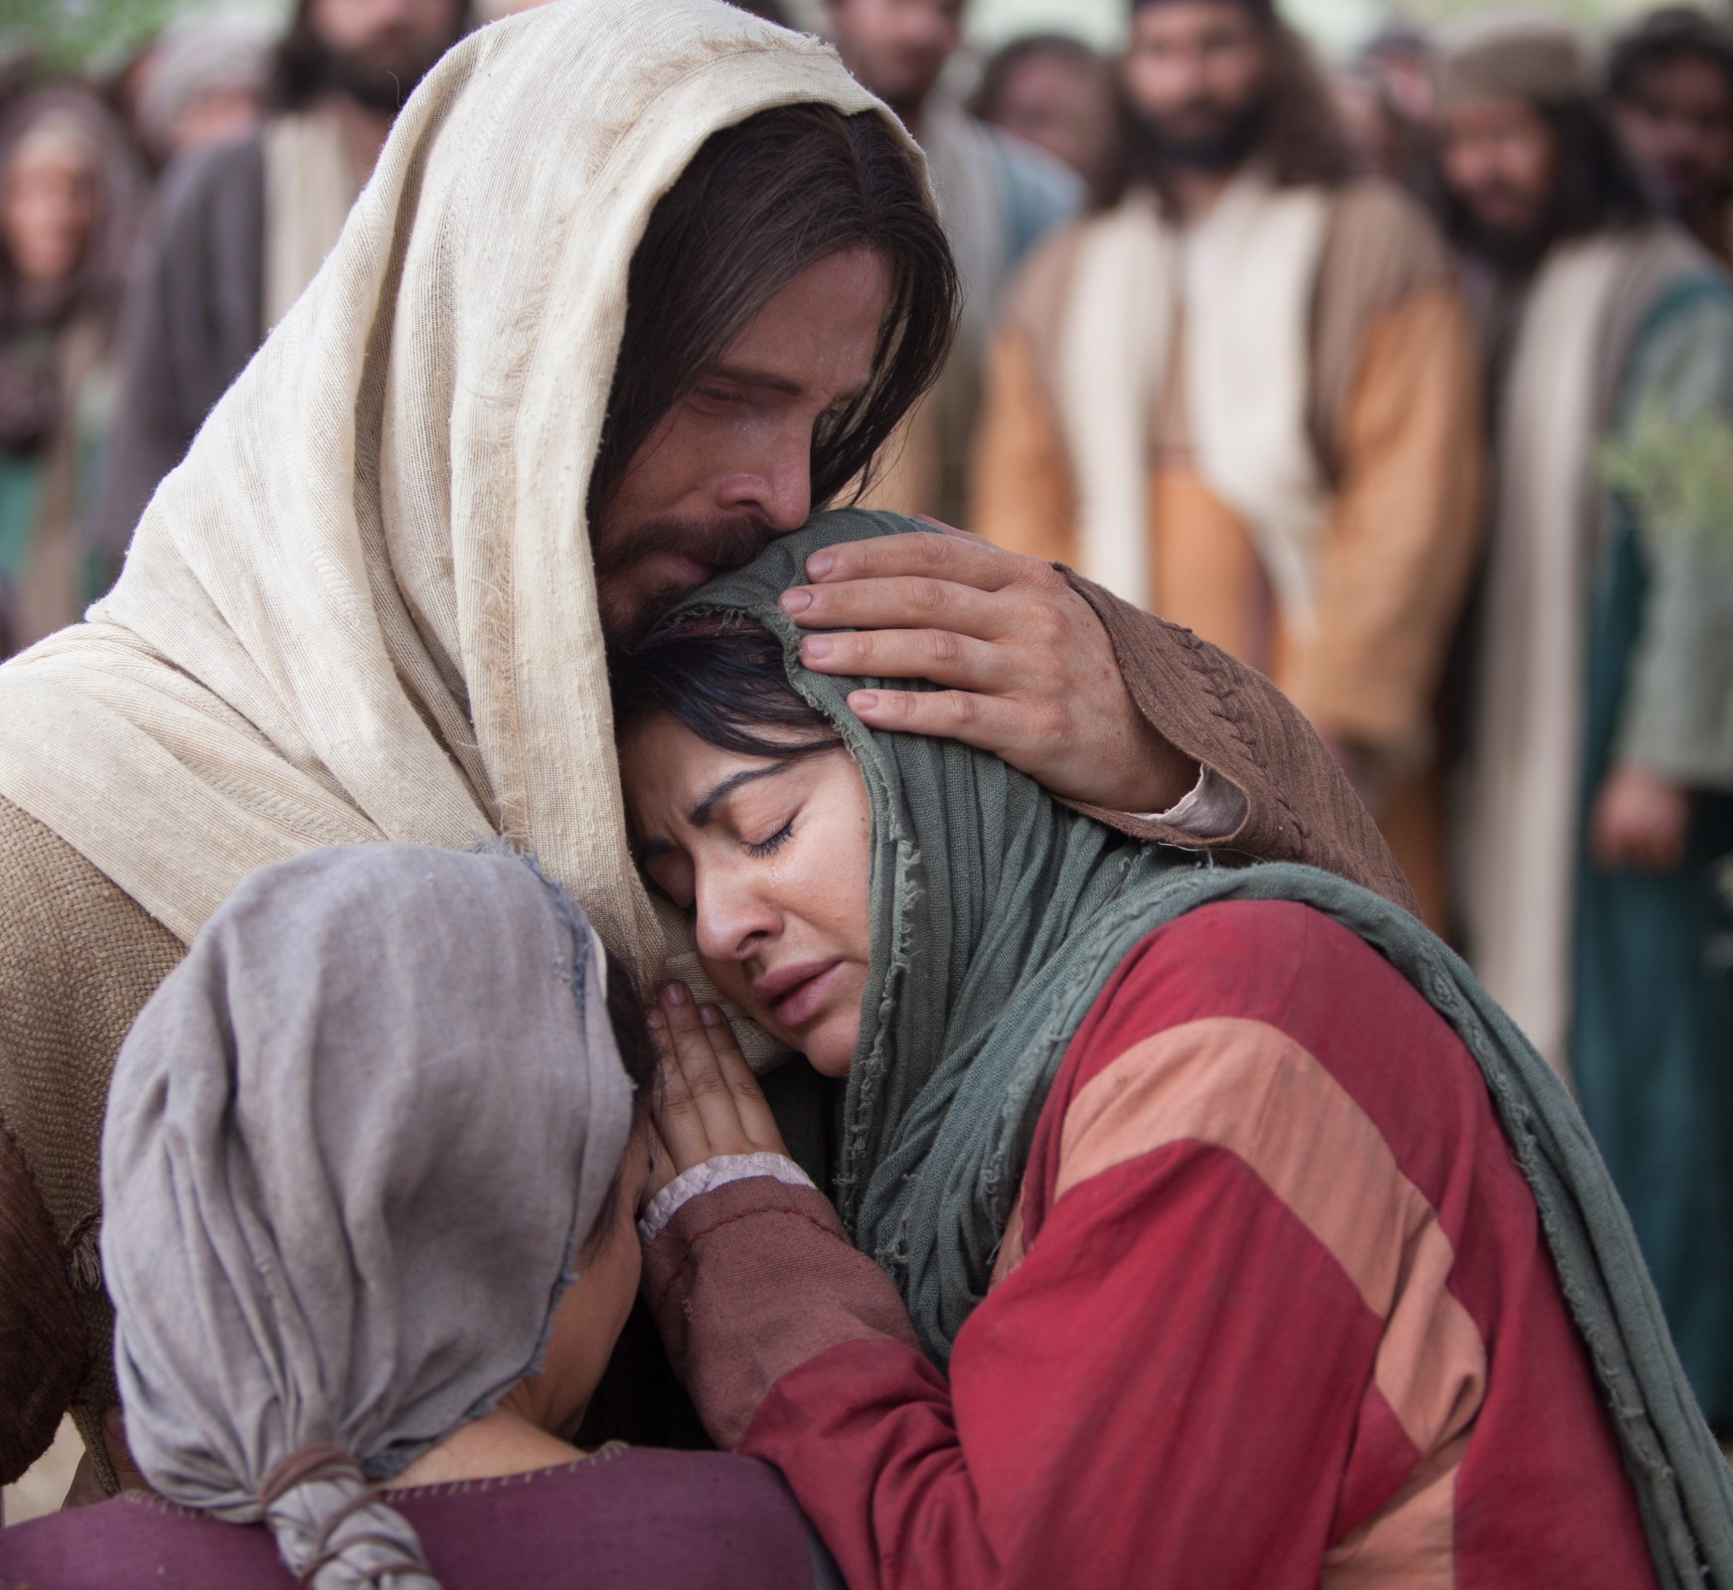
O nome de Jesus Cristo permanece para sempre atual.

Slide 18
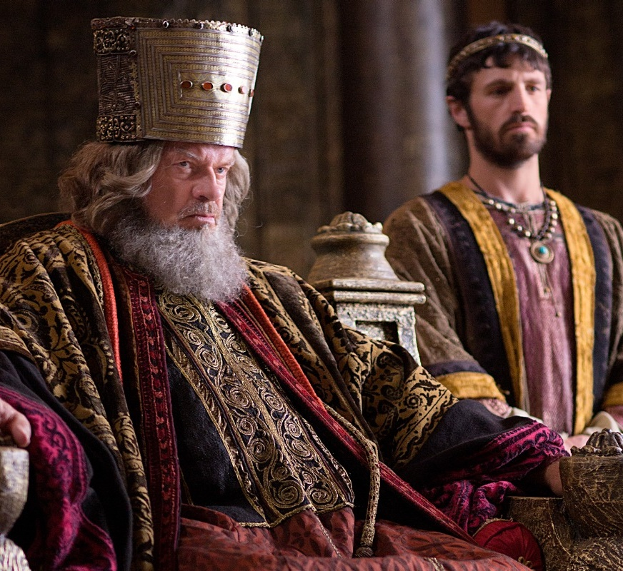
Herodes
não pôde matá-lo,

Slide 19
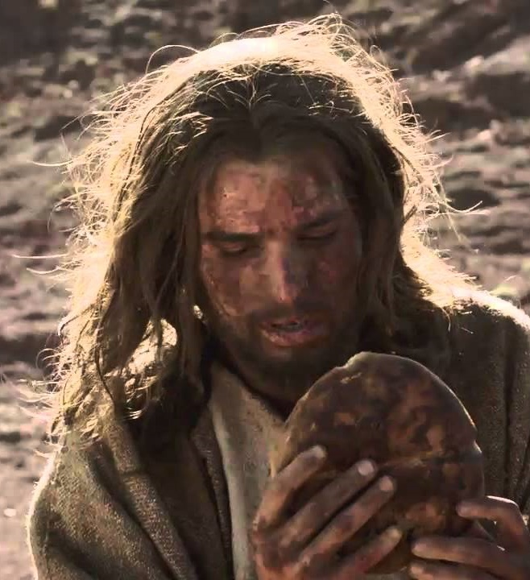
O diabo não pôde seduzi-lo,

Slide 20
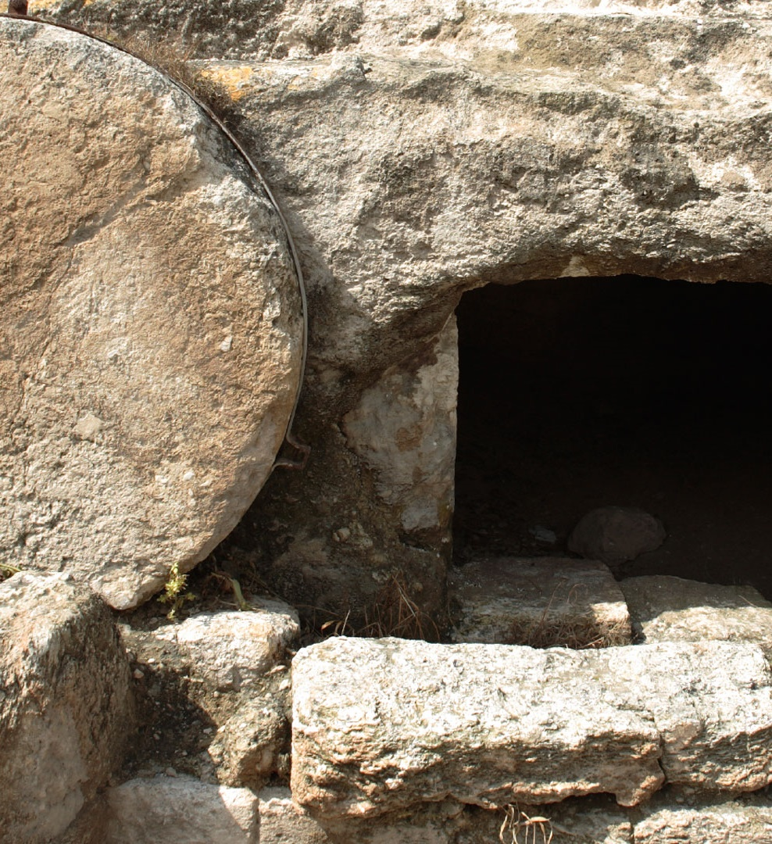
a morte não pôde corromper o seu corpo e a sepultura não pôde retê-lo.

Slide 21
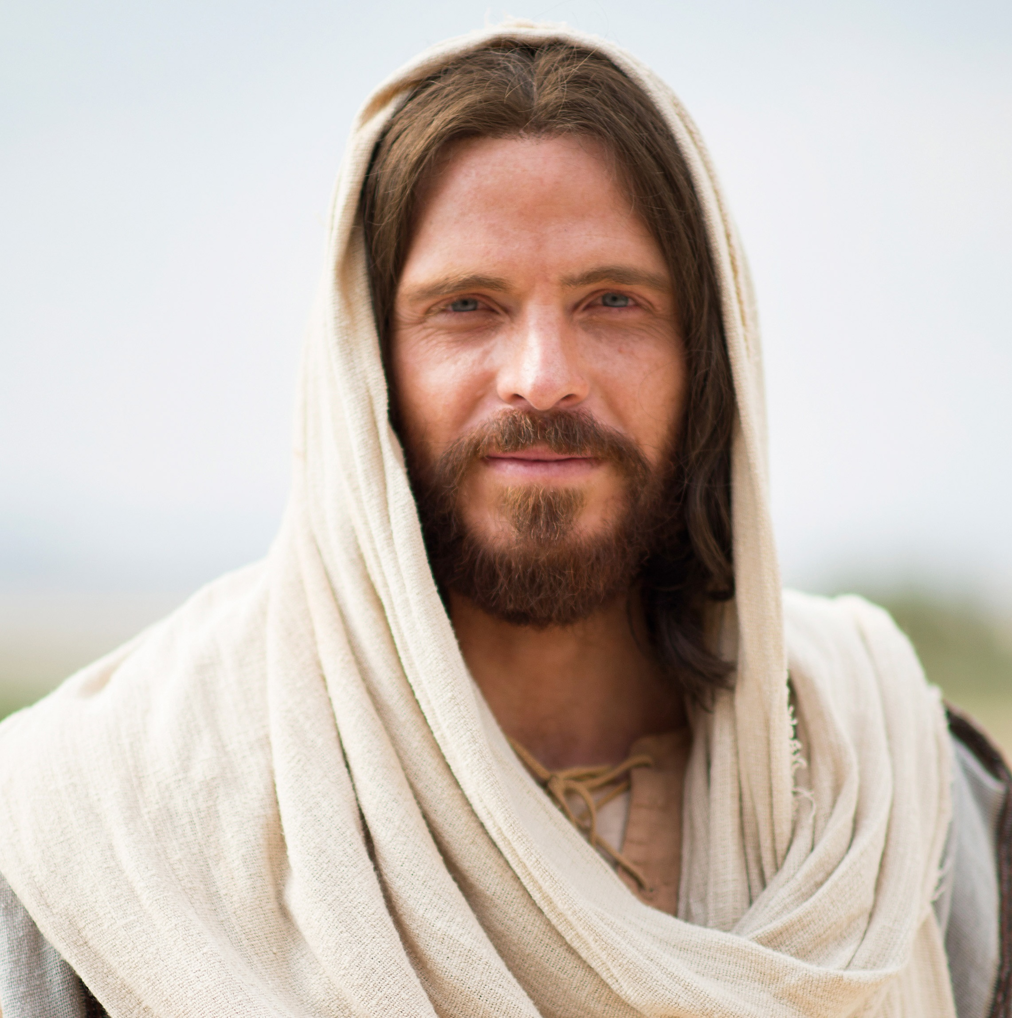
Ele é o personagem central da história.

Slide 22
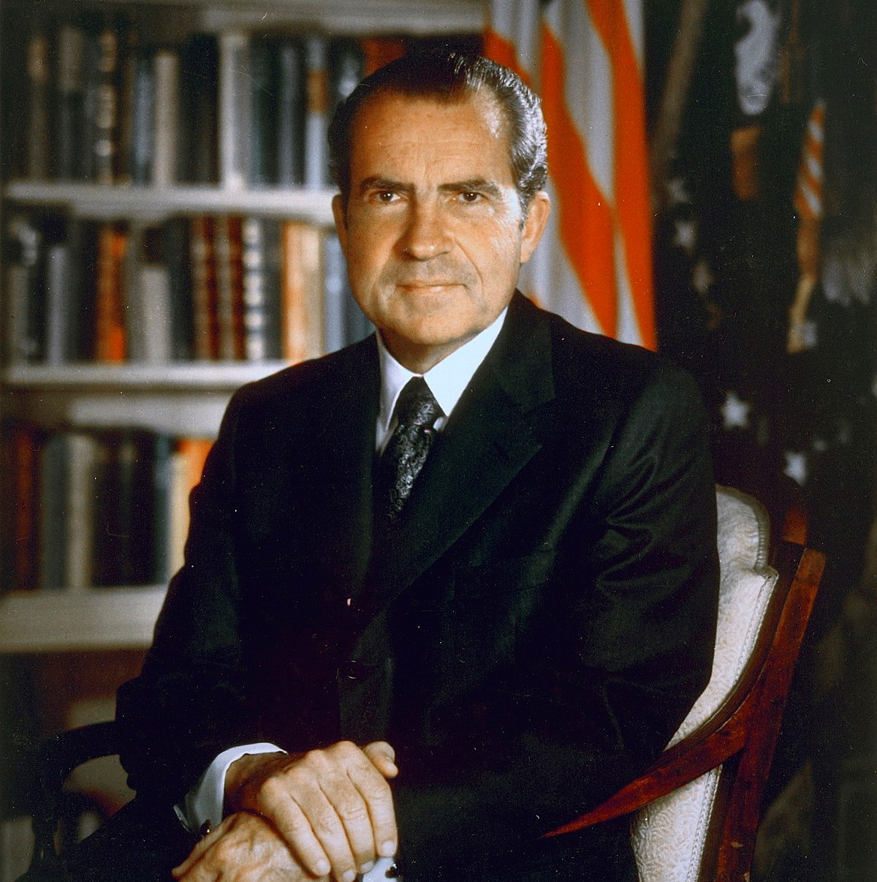
“É o maior dia desde a Criação!”
Esta Foto de Autor Desconhecido está licenciado em CC BY-SA

Slide 23
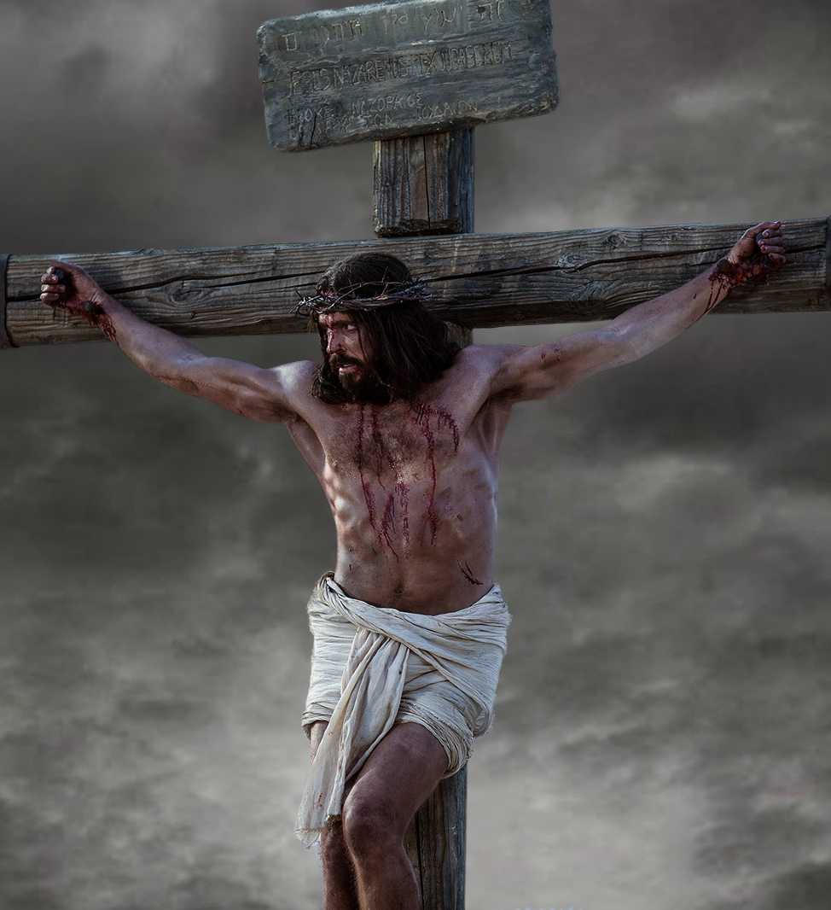
“Quando Ele nasceu, houve luz à meia noite. Quando Ele morreu, houve trevas ao meio dia”.

Slide 24
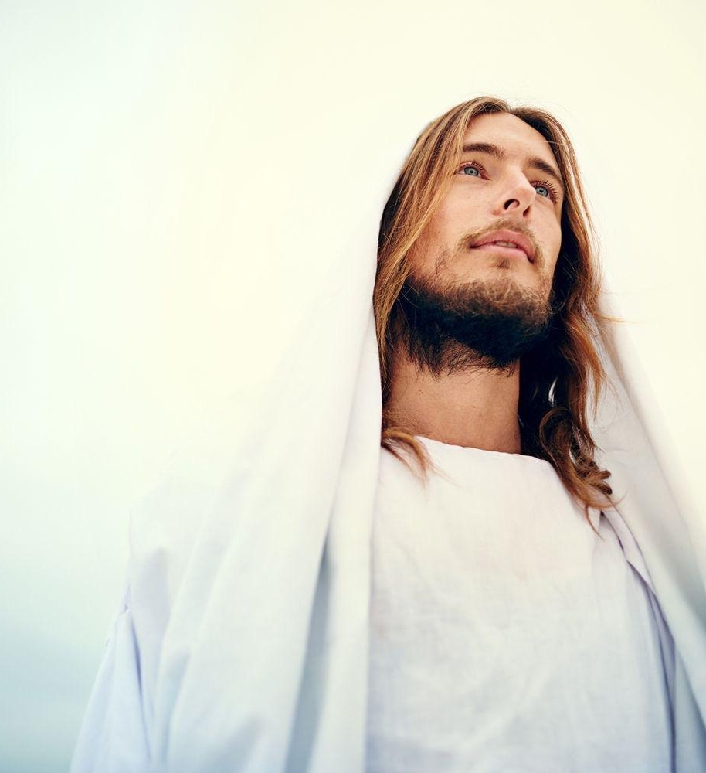
Quem é Jesus para você?

Slide 25
"Verdadeiramente este era o Filho de Deus” Mateus 27:54

Slide 26
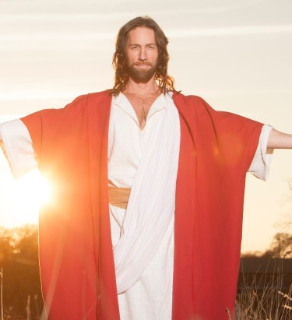
Ele era Deus?
Ele era Deus!

Slide 27
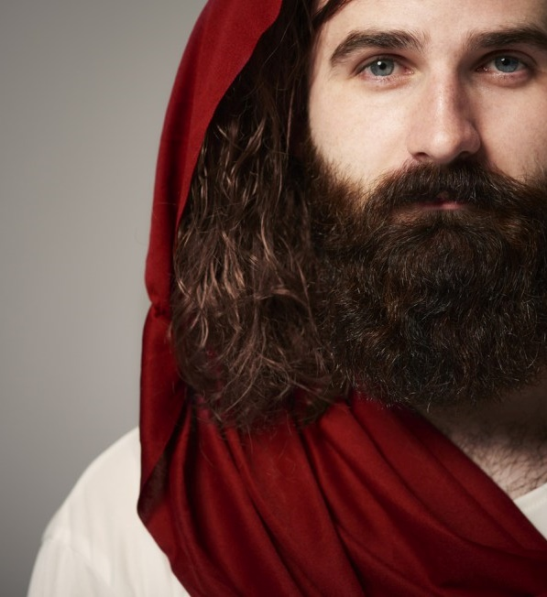
No que Jesus foi diferente de outros líderes religiosos?

Slide 28
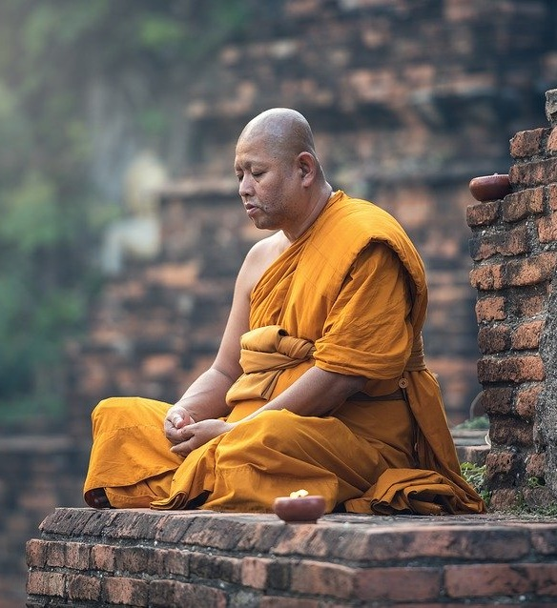
Por que o nome de Buda, Maomé ou Confúcio não ofende as pessoas?

Slide 29
“A razão é que nenhum deles reivindicou ser Deus, mas Jesus o fez. E isso estabelece uma diferença essencial entre Jesus e os demais. Por suas próprias palavras, Ele se identificou como alguém muito maior que um profeta ou mestre. Ele se apresentou como o único caminho para o relacionamento com Deus, a única fonte de perdão que anuncia a vida eterna. Para muitas pessoas, tal reivindicação pode parecer exclusivista e radical. Isso foi exatamente o que pensou a maioria dos judeus dos seus dias. Entretanto, não é o que pensamos, mas aquilo que Jesus realmente é. Jesus Cristo foi o único homem que afirmou ser Deus estando em perfeita sanidade...

Slide 30
... Essa é uma coisa que não devemos dizer. Um homem que fosse somente um homem e dissesse as coisas que Jesus disse não seria um grande mestre da moral. Seria um lunático no mesmo grau de alguém que pretendesse ser um ovo cozido ou, então, o diabo em pessoa. Faça a sua escolha. Ou esse homem era e é o Filho de Deus ou não passa de um louco ou coisa pior. Você pode querer silenciá-lo por ser um louco, pode cuspir nele e matá-lo como um demônio, ou pode prostrar-se a seus pés e chamá-lo de senhor e Deus. Mas que ninguém venha, com paternal condescendência, dizer que ele não passava de um grande mestre humano. Ele não nos deixou essa opção, e não quis deixá-la”. (C.S. Lewis)

Slide 31
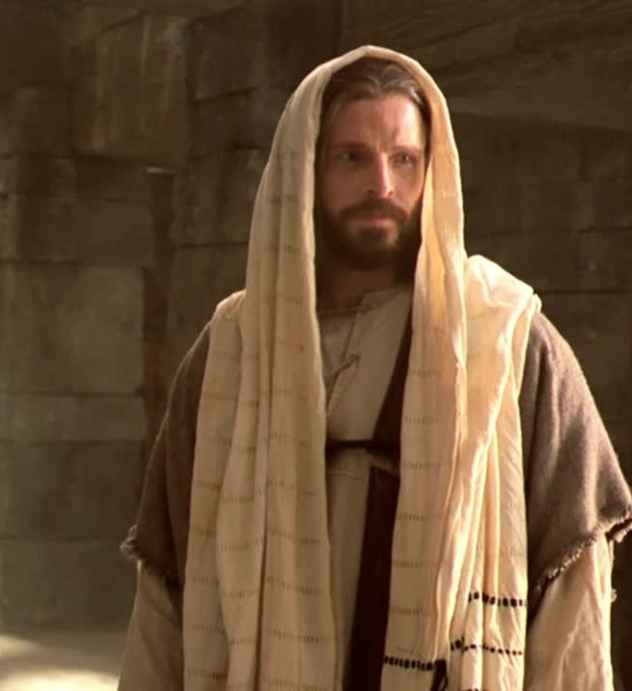
Se as histórias e os ensinamentos de Jesus forem verdadeiros e muitos cristãos dão a vida por estas verdades, então Jesus foi a pessoa mais extraordinária que já existiu.

Slide 32
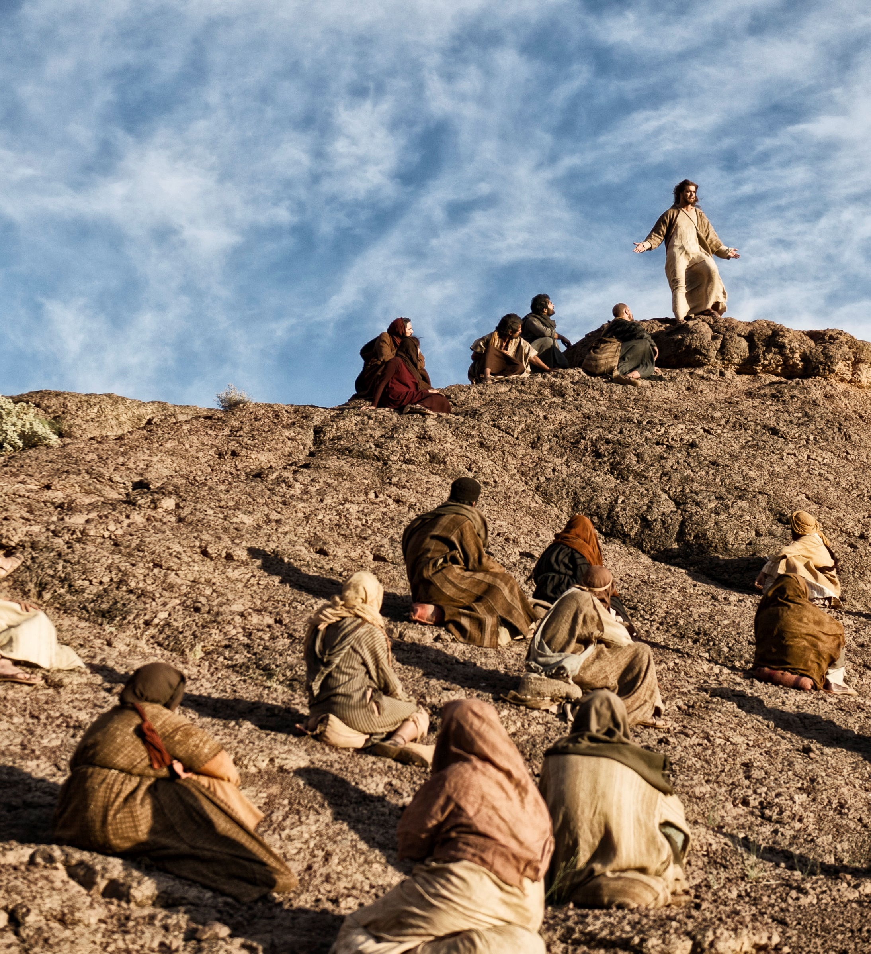
Poderia um desequilibrado mental produzir algo semelhante em sabedoria e profundidade ao Sermão da Montanha?

Slide 33
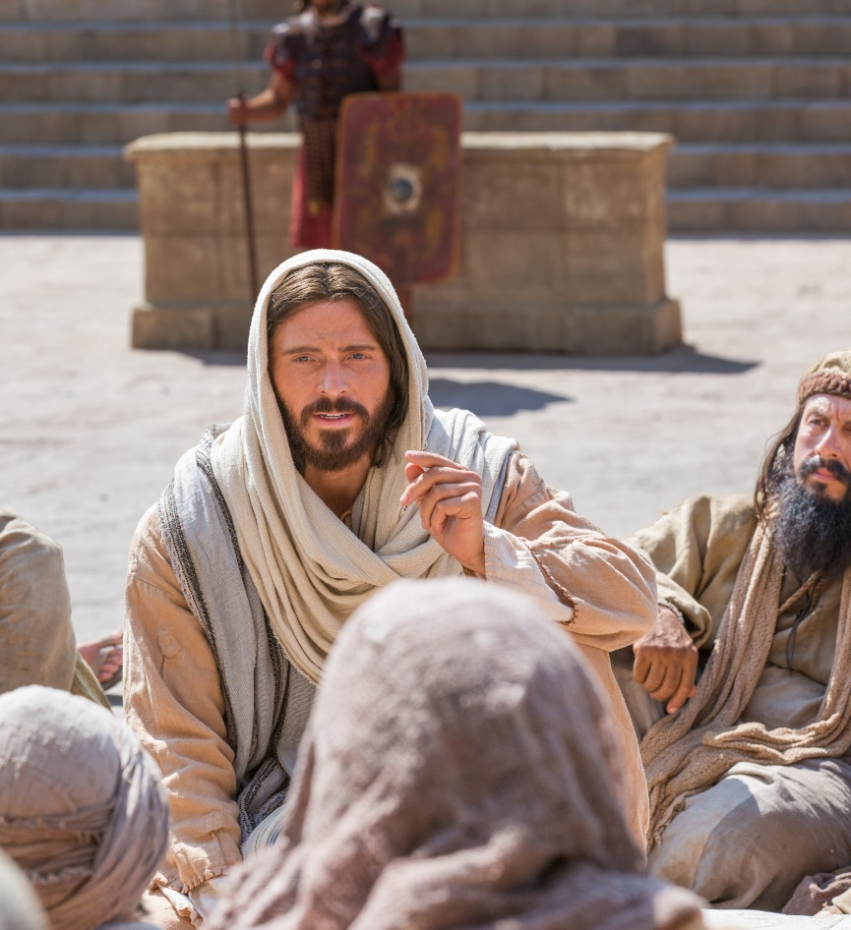
Eu acredito que Ele foi o que dizia ser.

Slide 34
Ele é Deus! Podemos afirmar com segurança.

Slide 35
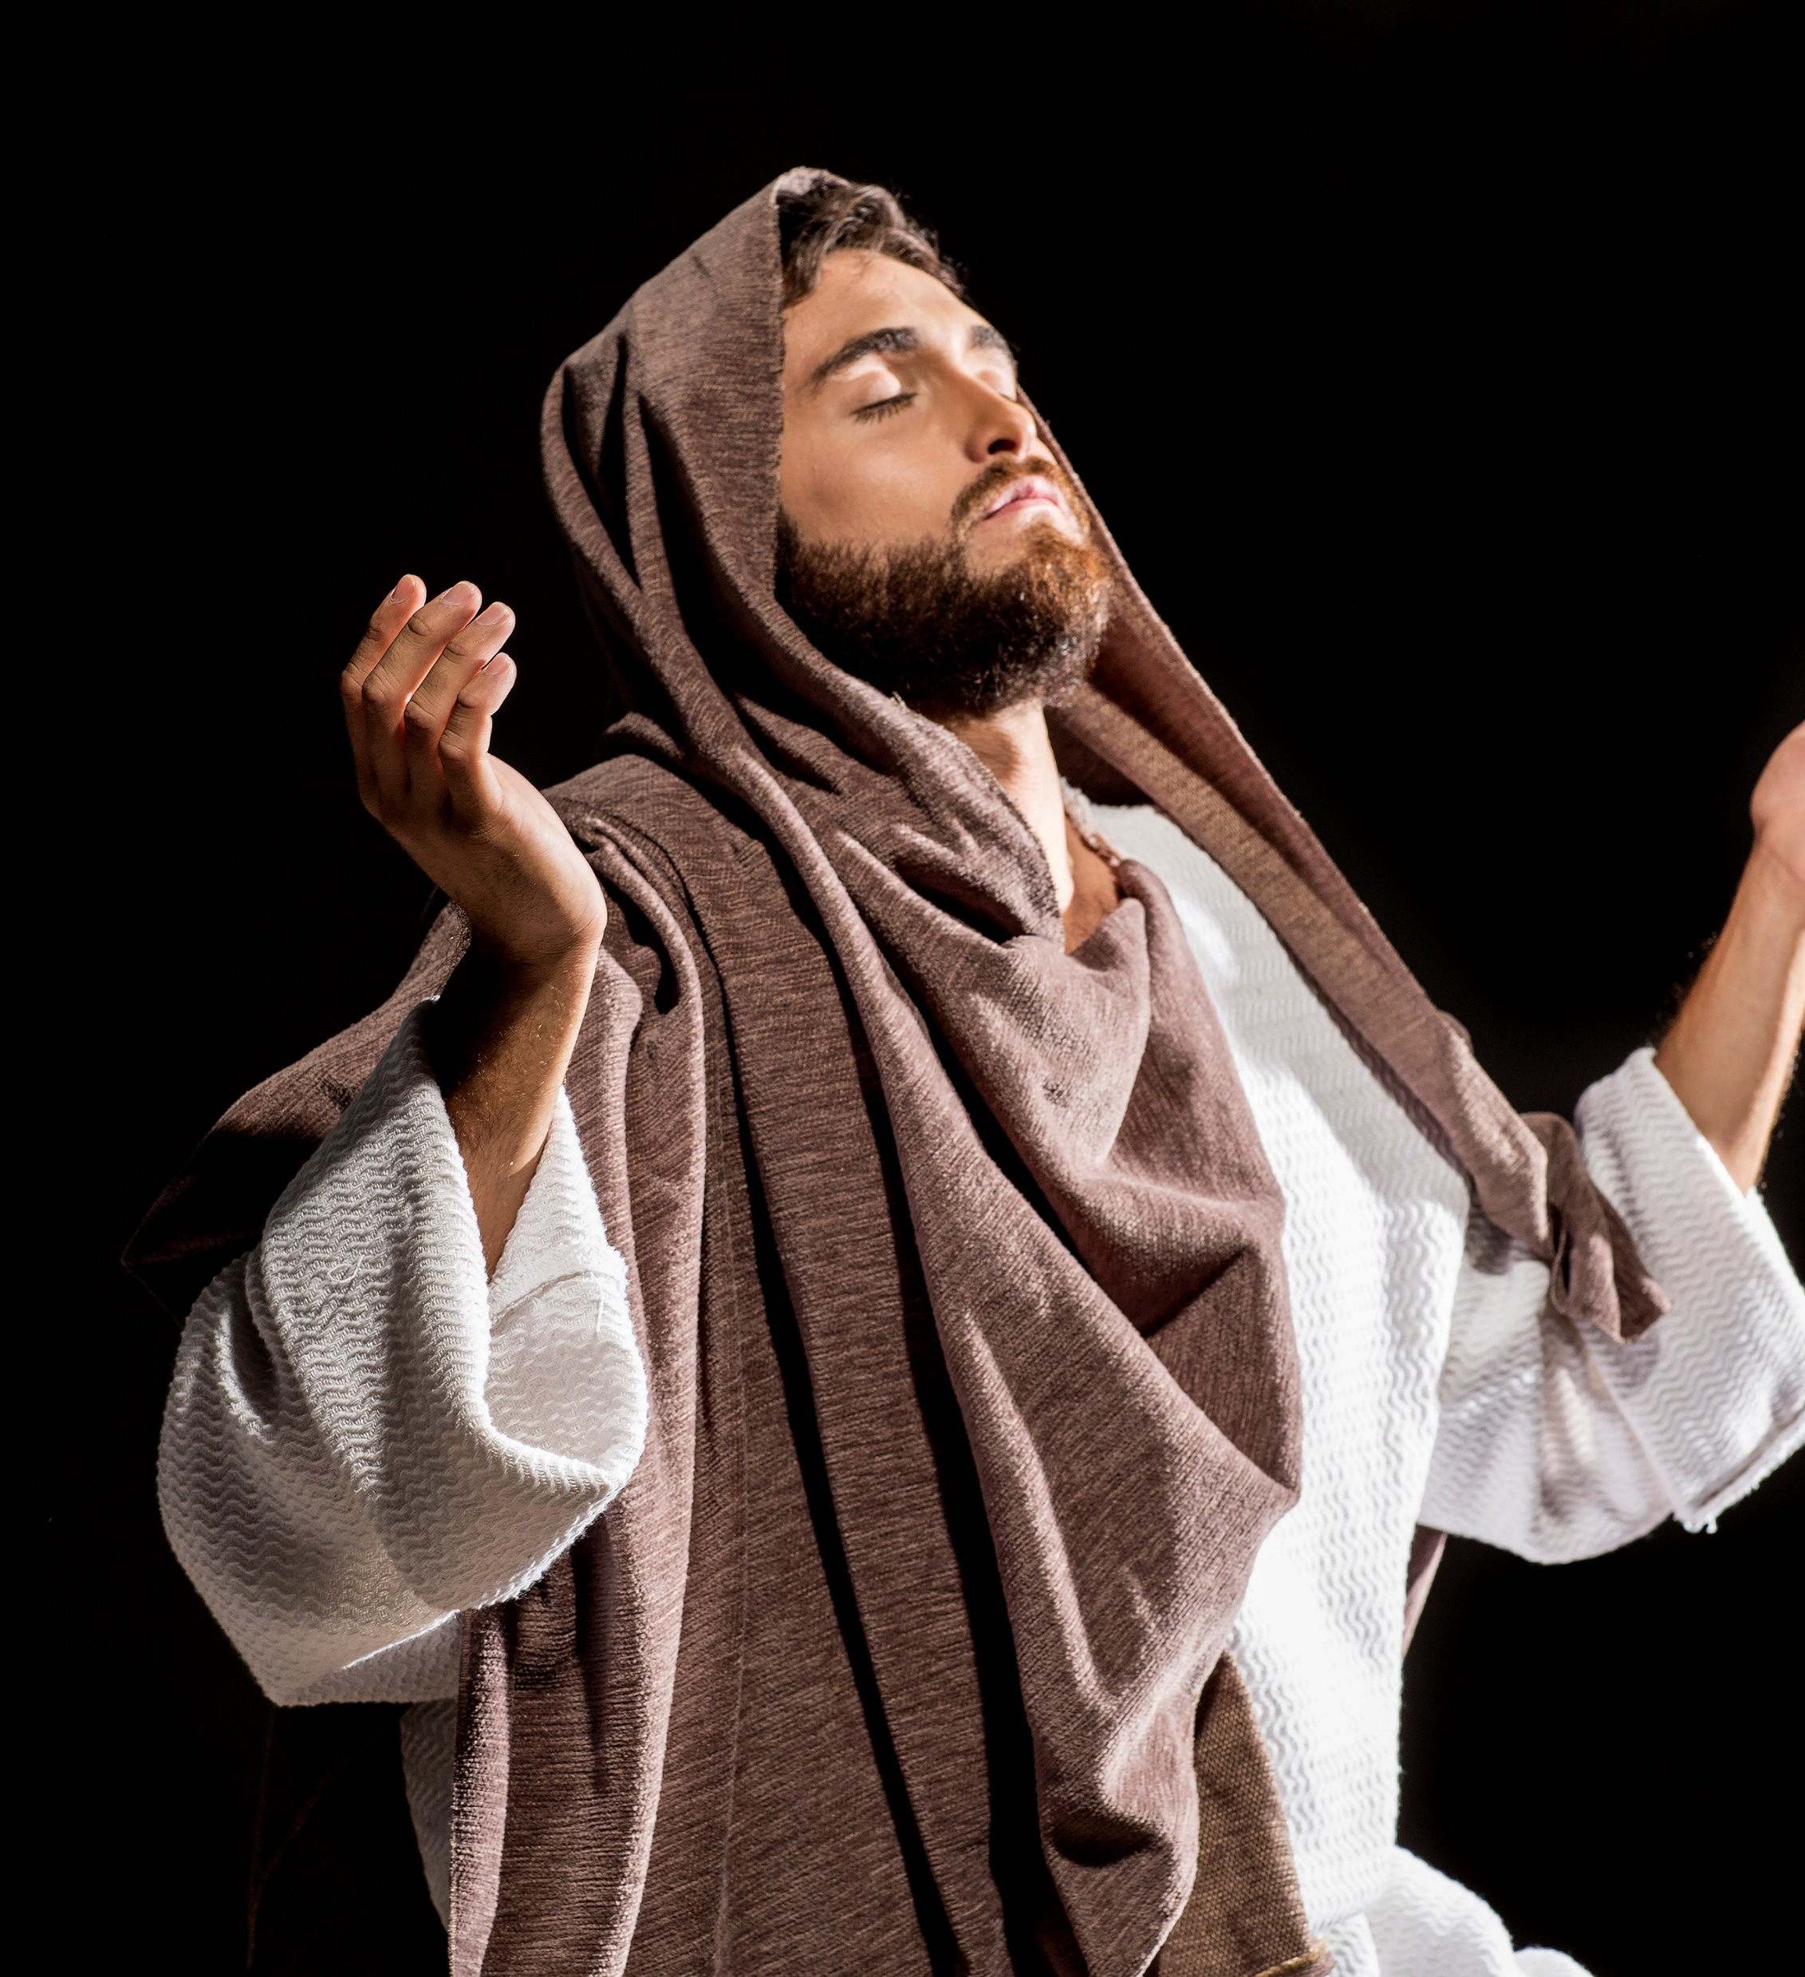
Evidência de sua divindade
Houve uma prova de sua vida perfeita e não houve pecados (Jo 8:46).
Houve evidência do seu poder
Houve evidência das profecias que se cumpriram nEle.
Houve evidências de sua ressurreição da morte.
Há provas das vidas transformadas por Jesus Cristo.

Slide 36
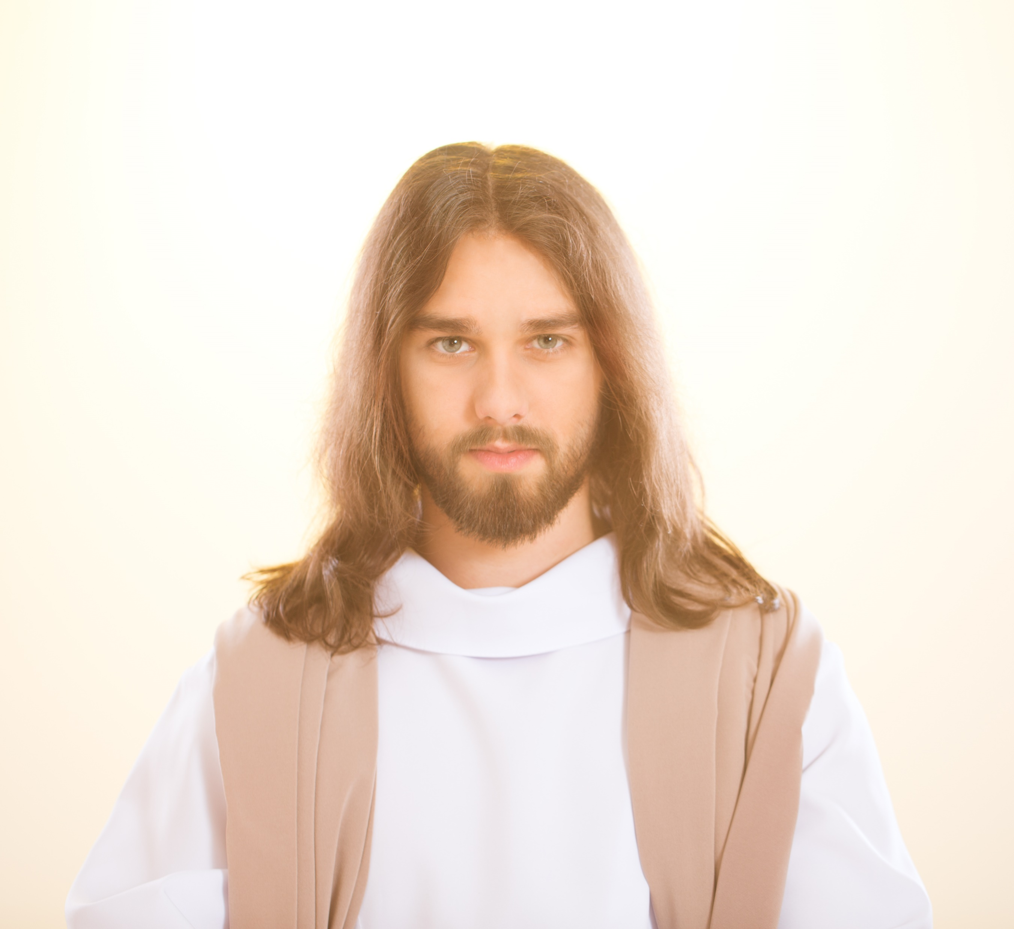
Ele é o centro e a circunferência da vida.

Slide 37
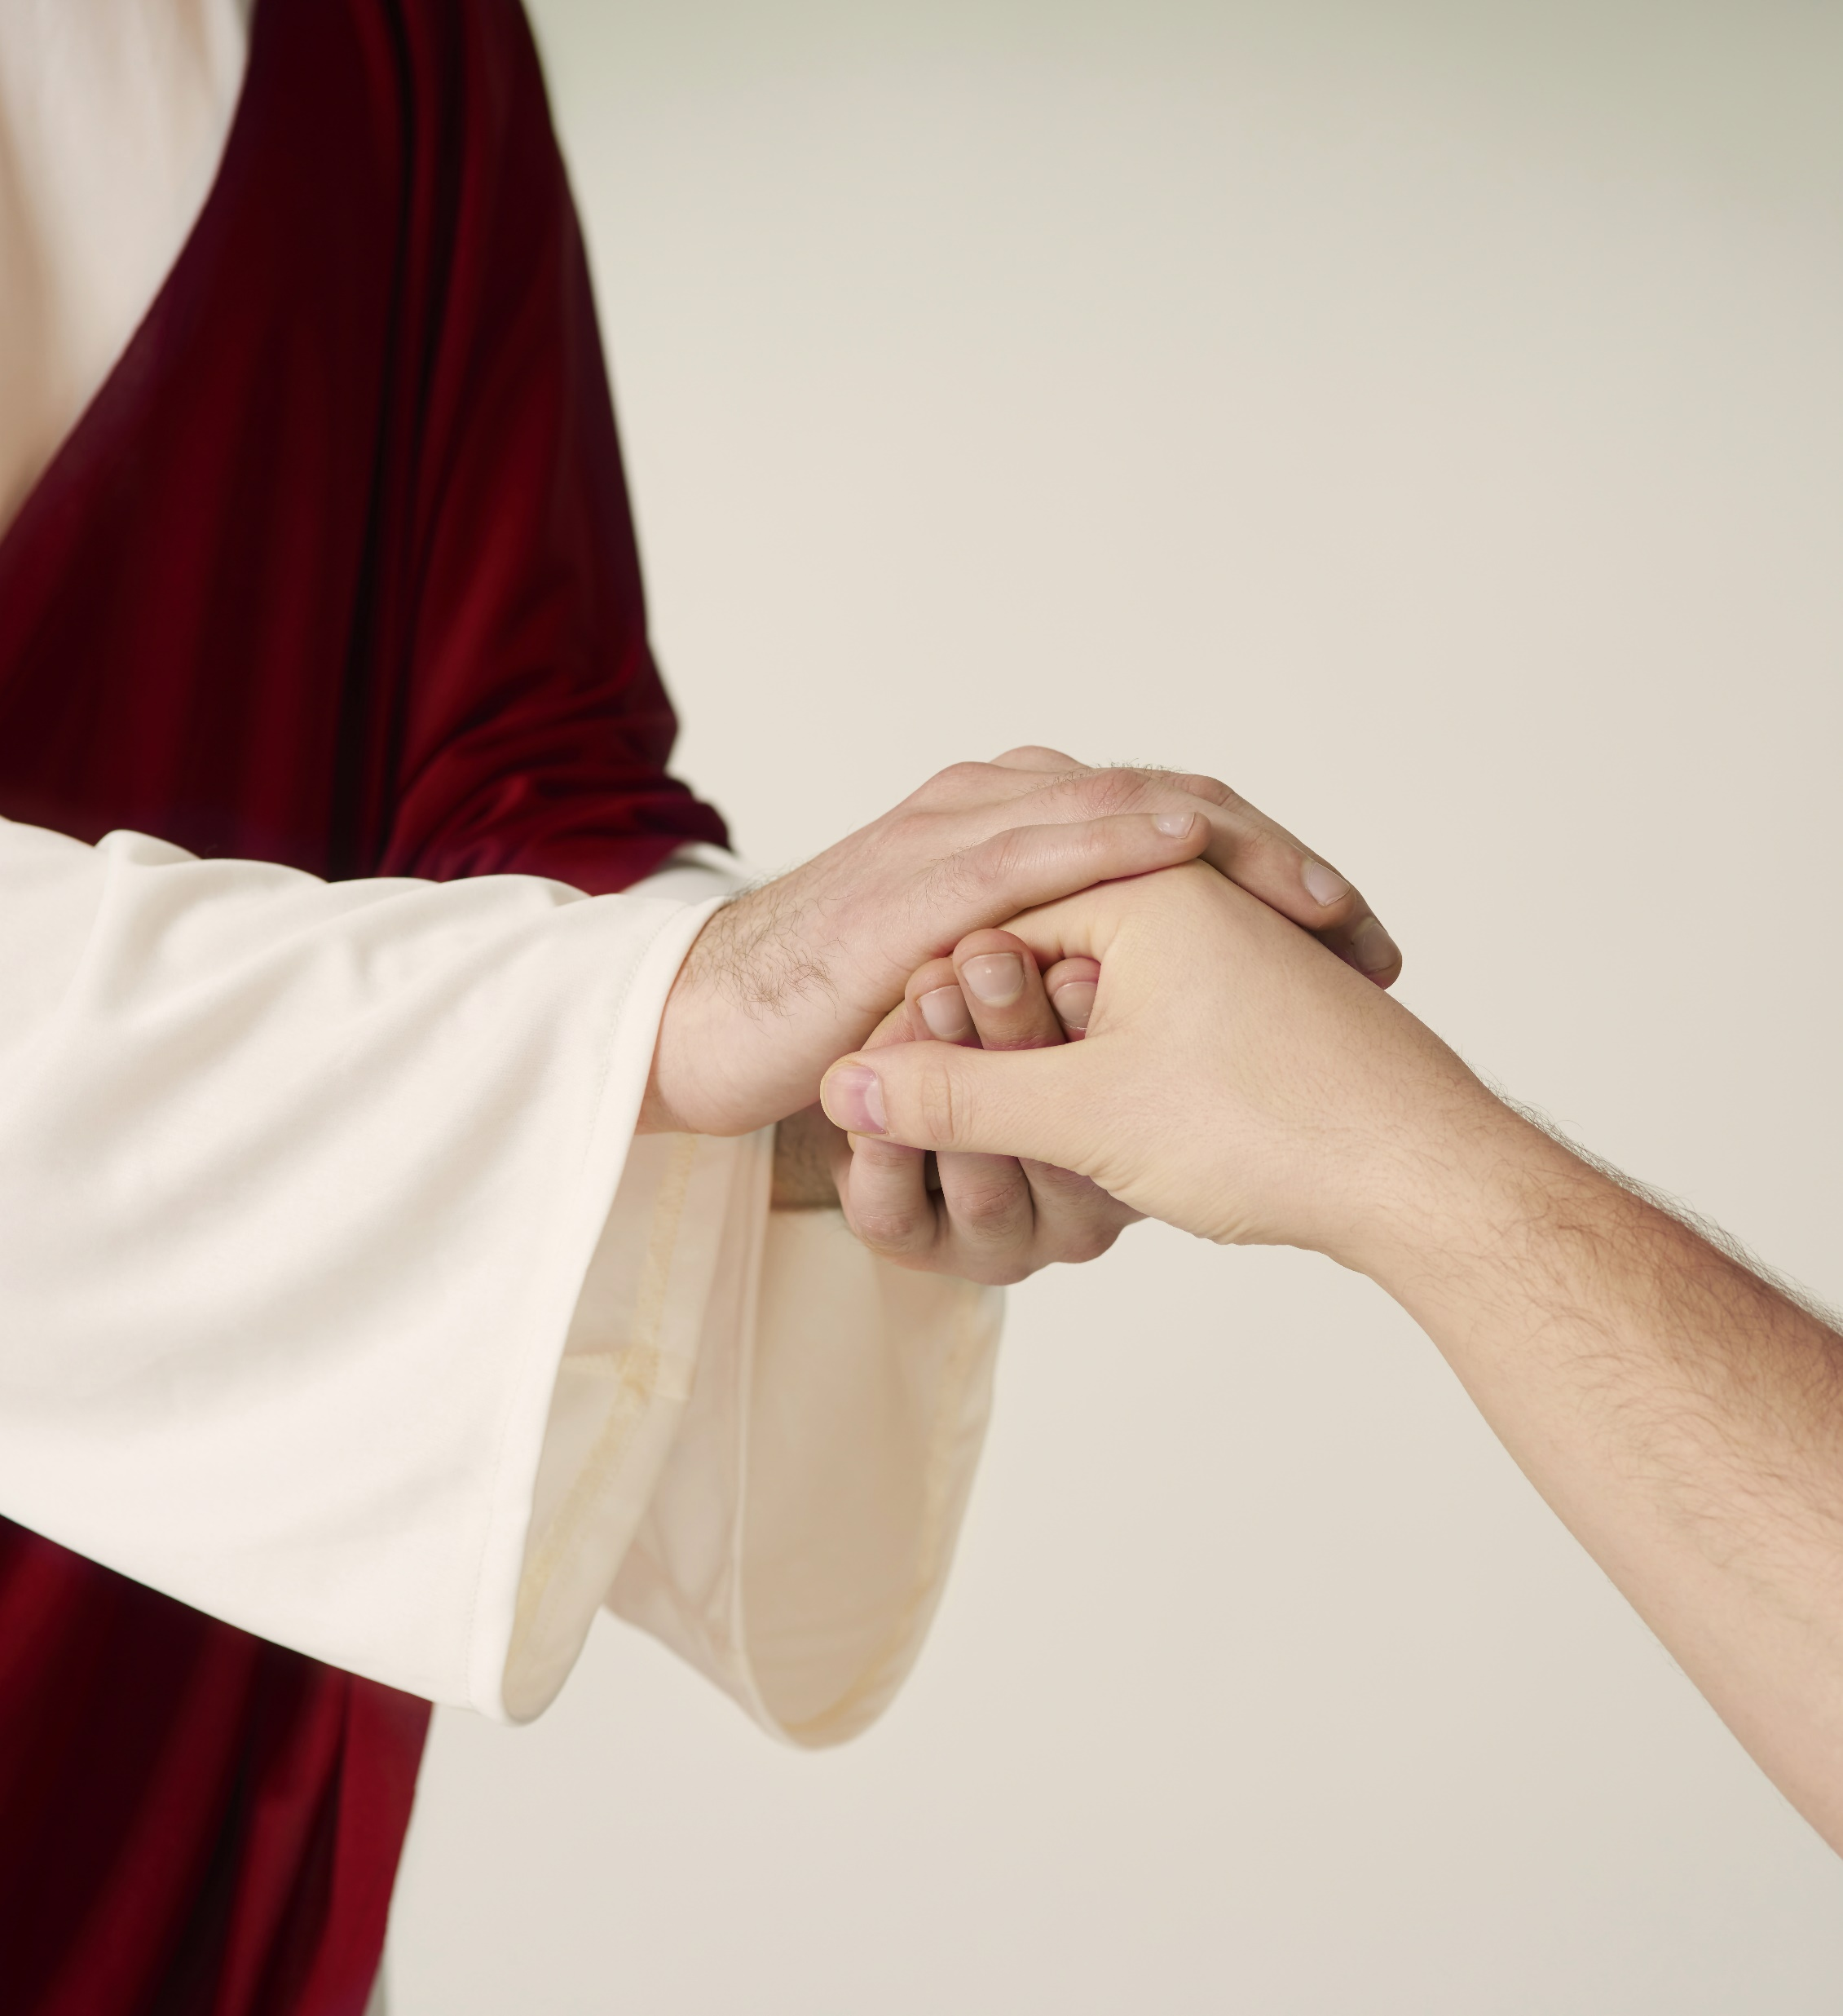
Nunca é tarde demais para ter um encontro com Jesus.

Slide 38
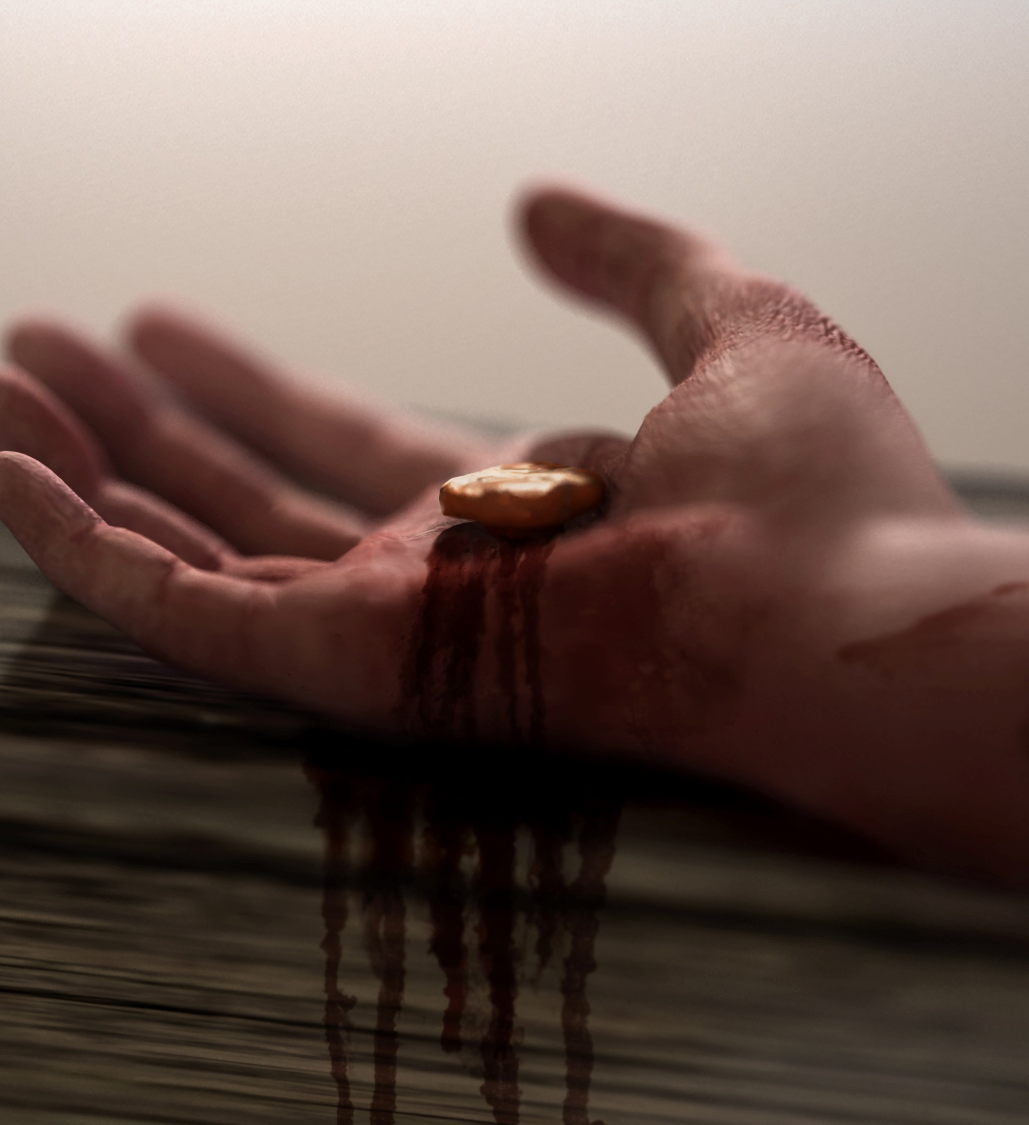
De todos os acontecimentos no ministério de Jesus, o mais extraordinário foi a Sua morte na cruz.

Slide 39
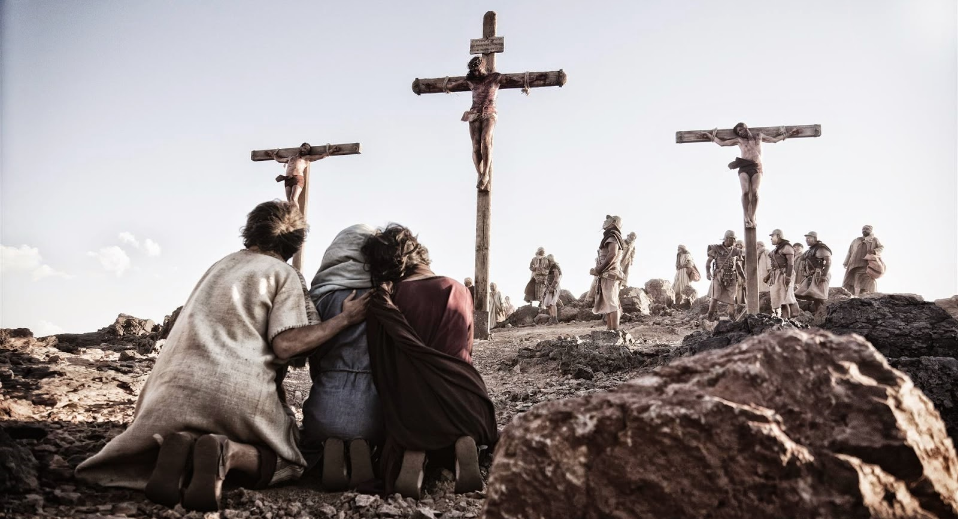
Pense na cena do calvário, Jesus e os dois ladrões.

Slide 40
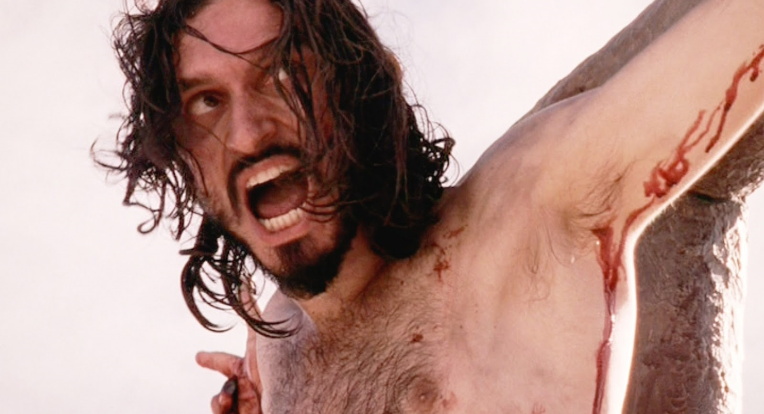
Gestas - mau ladrão.

Slide 41
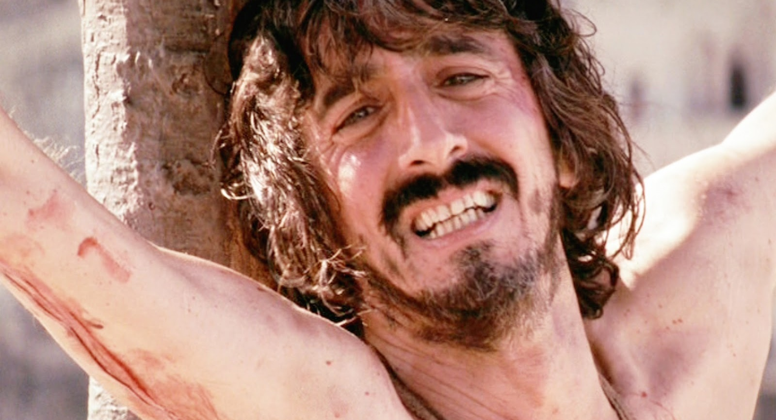
Dimas - bom ladrão.

Slide 42
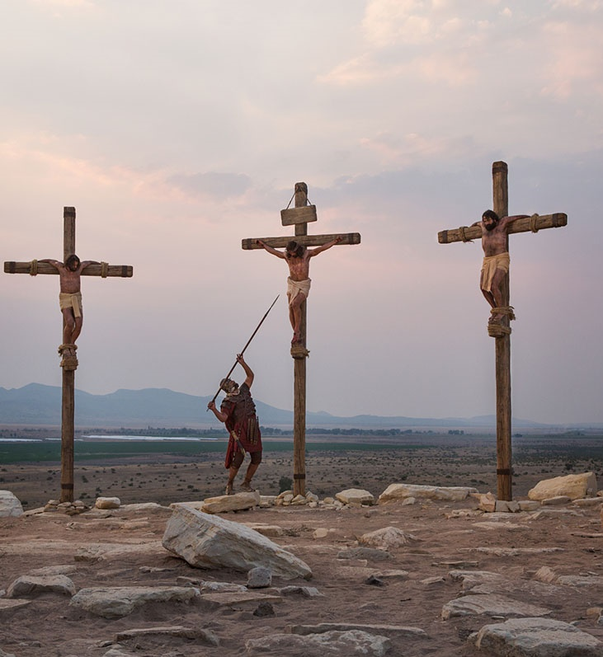
No calvário, estavam os três personagens do plano de salvação. Três homens que morreram.

Slide 43
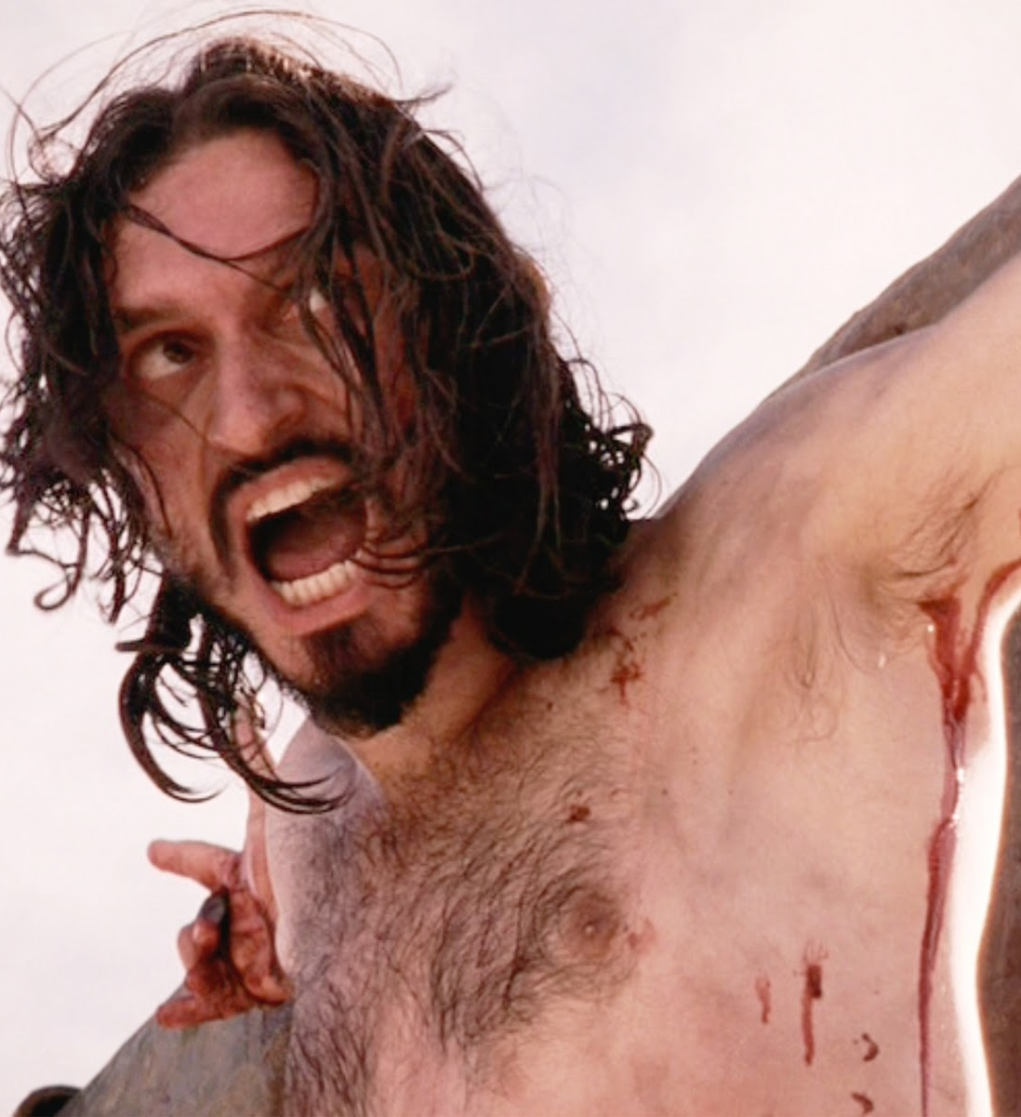
Um morreu “no” pecado, rejeitando o apelo e a graça de Cristo.

Slide 44
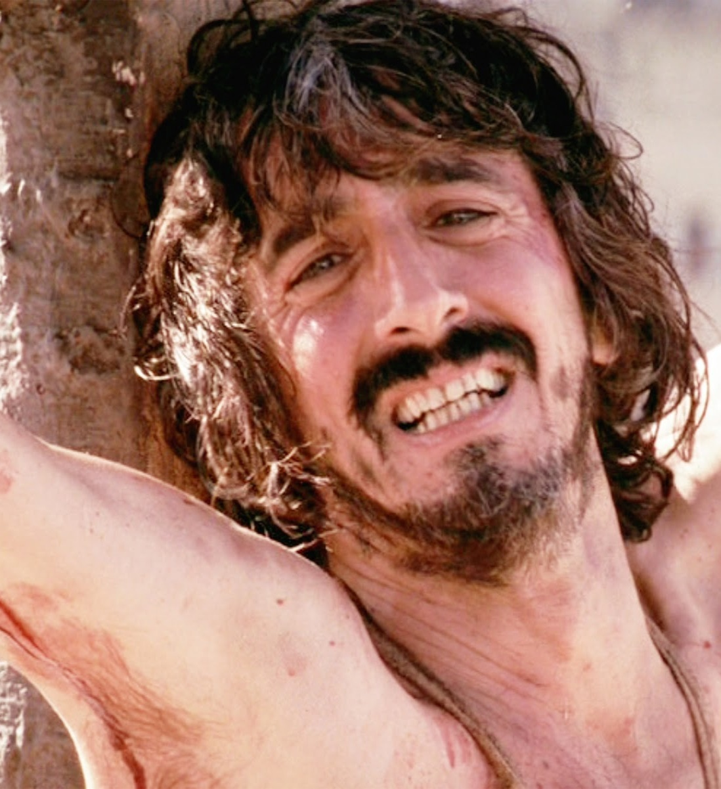
Outro morreu “para” o pecado, aceitando o apelo e a graça de Cristo.

Slide 45
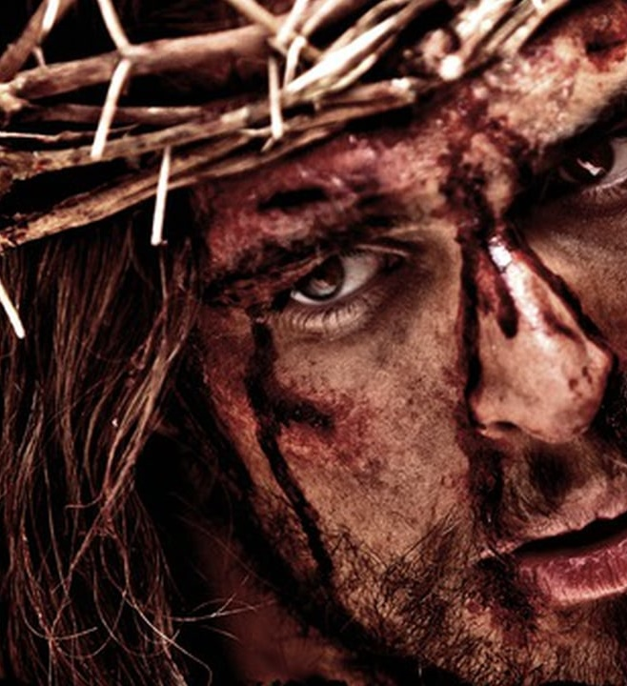
E o homem no centro era Cristo que morreu “pelos nossos pecados”.

Slide 46
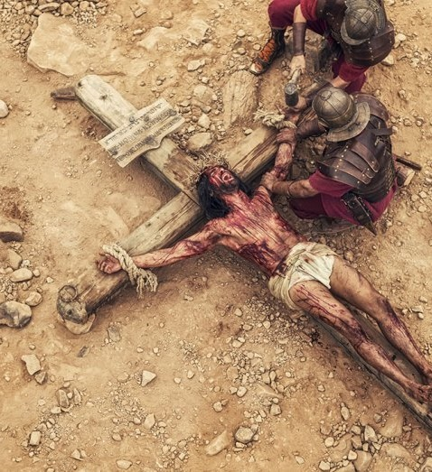
Ou você aceita a Cristo e morre para o pecado ou você o rejeita e morre no pecado.

Slide 47
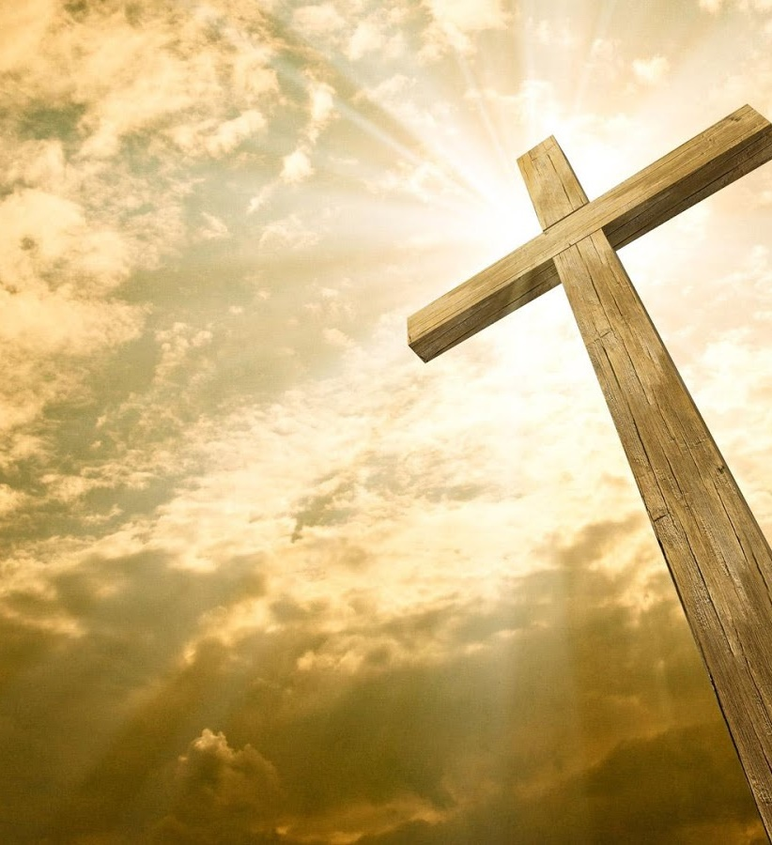
O sacrifício de Cristo é completo e abrange o passado, presente e futuro.

Slide 48
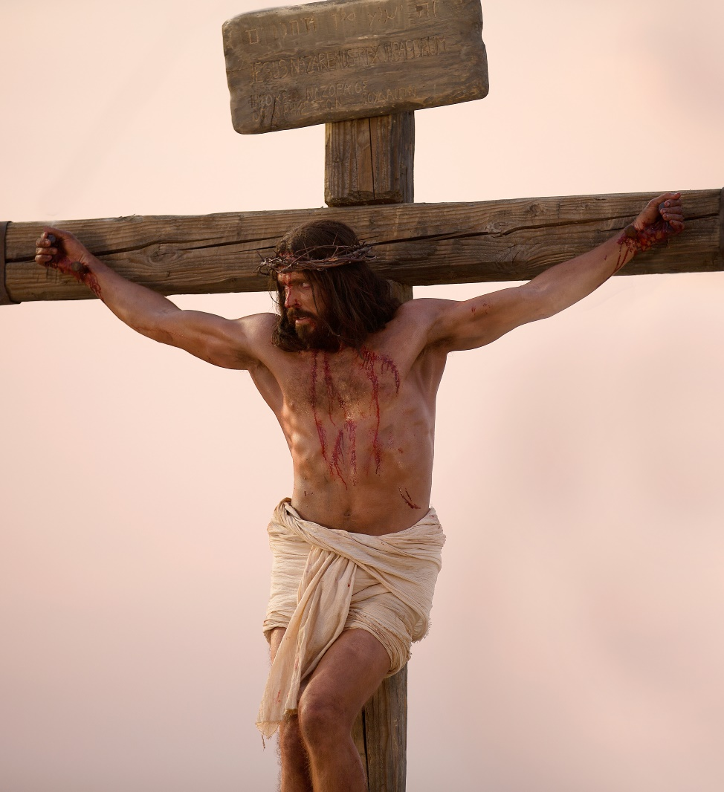
A Sua morte na cruz do calvário que nos deu vida e vida eterna.

Slide 49
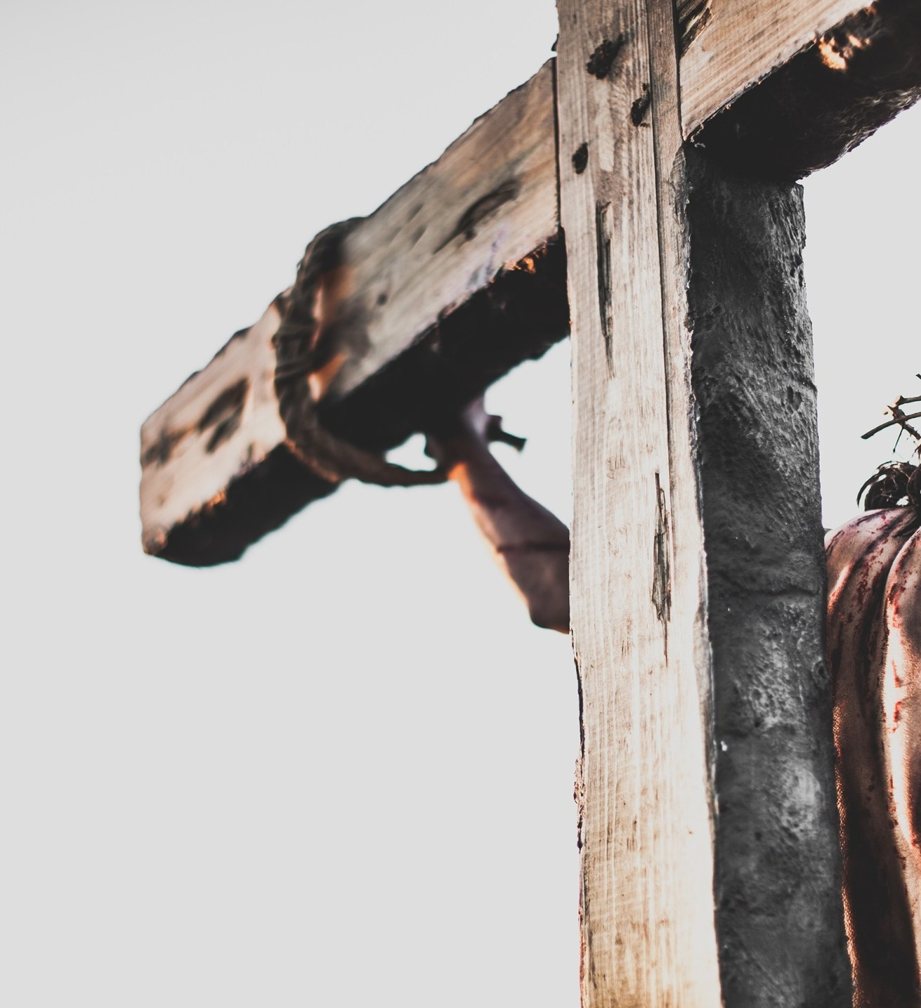
Merecíamos a morte, mas Jesus Cristo morreu em nosso lugar para nos dar vida.

Slide 50
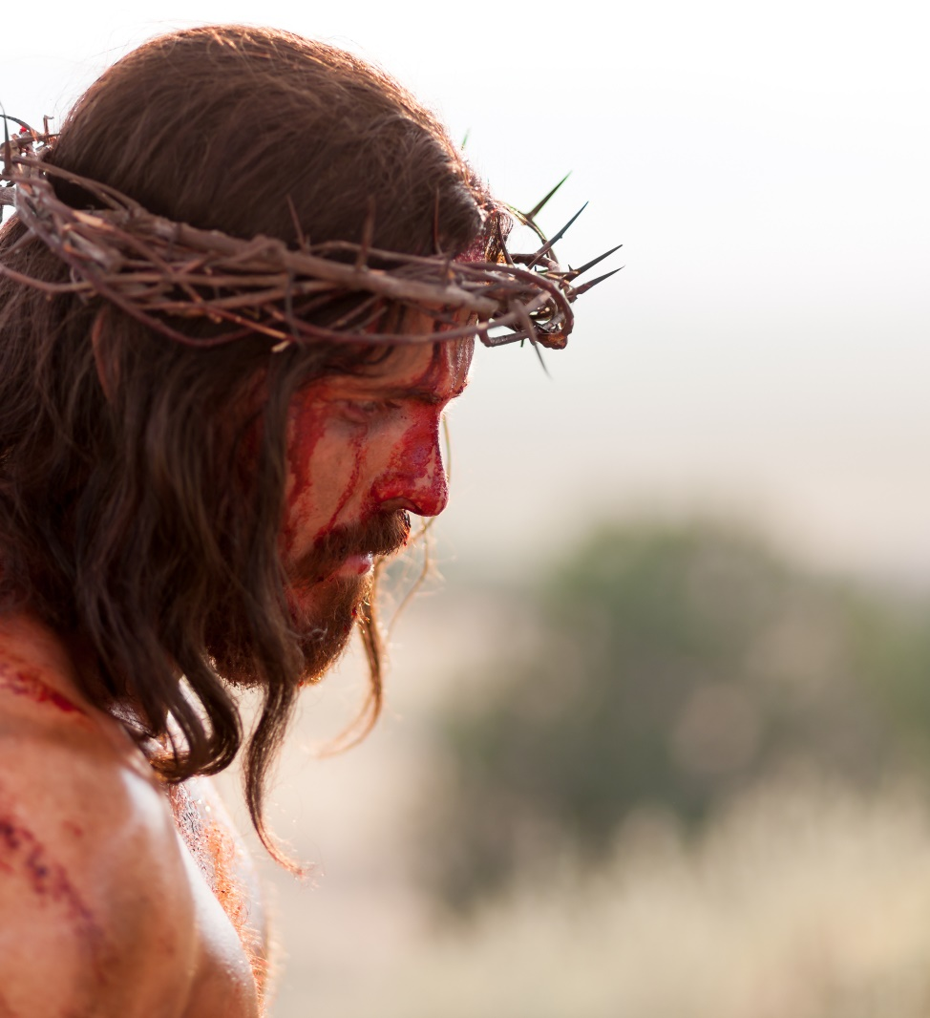
E como posso não amar alguém que me ama tanto?

Slide 51
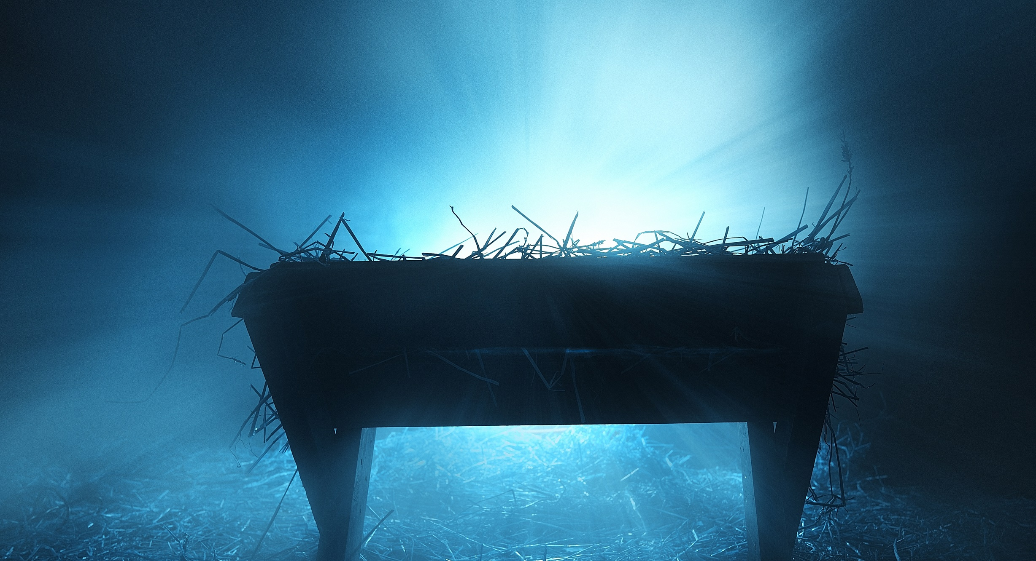
O berço ... Era emprestado!

Slide 52
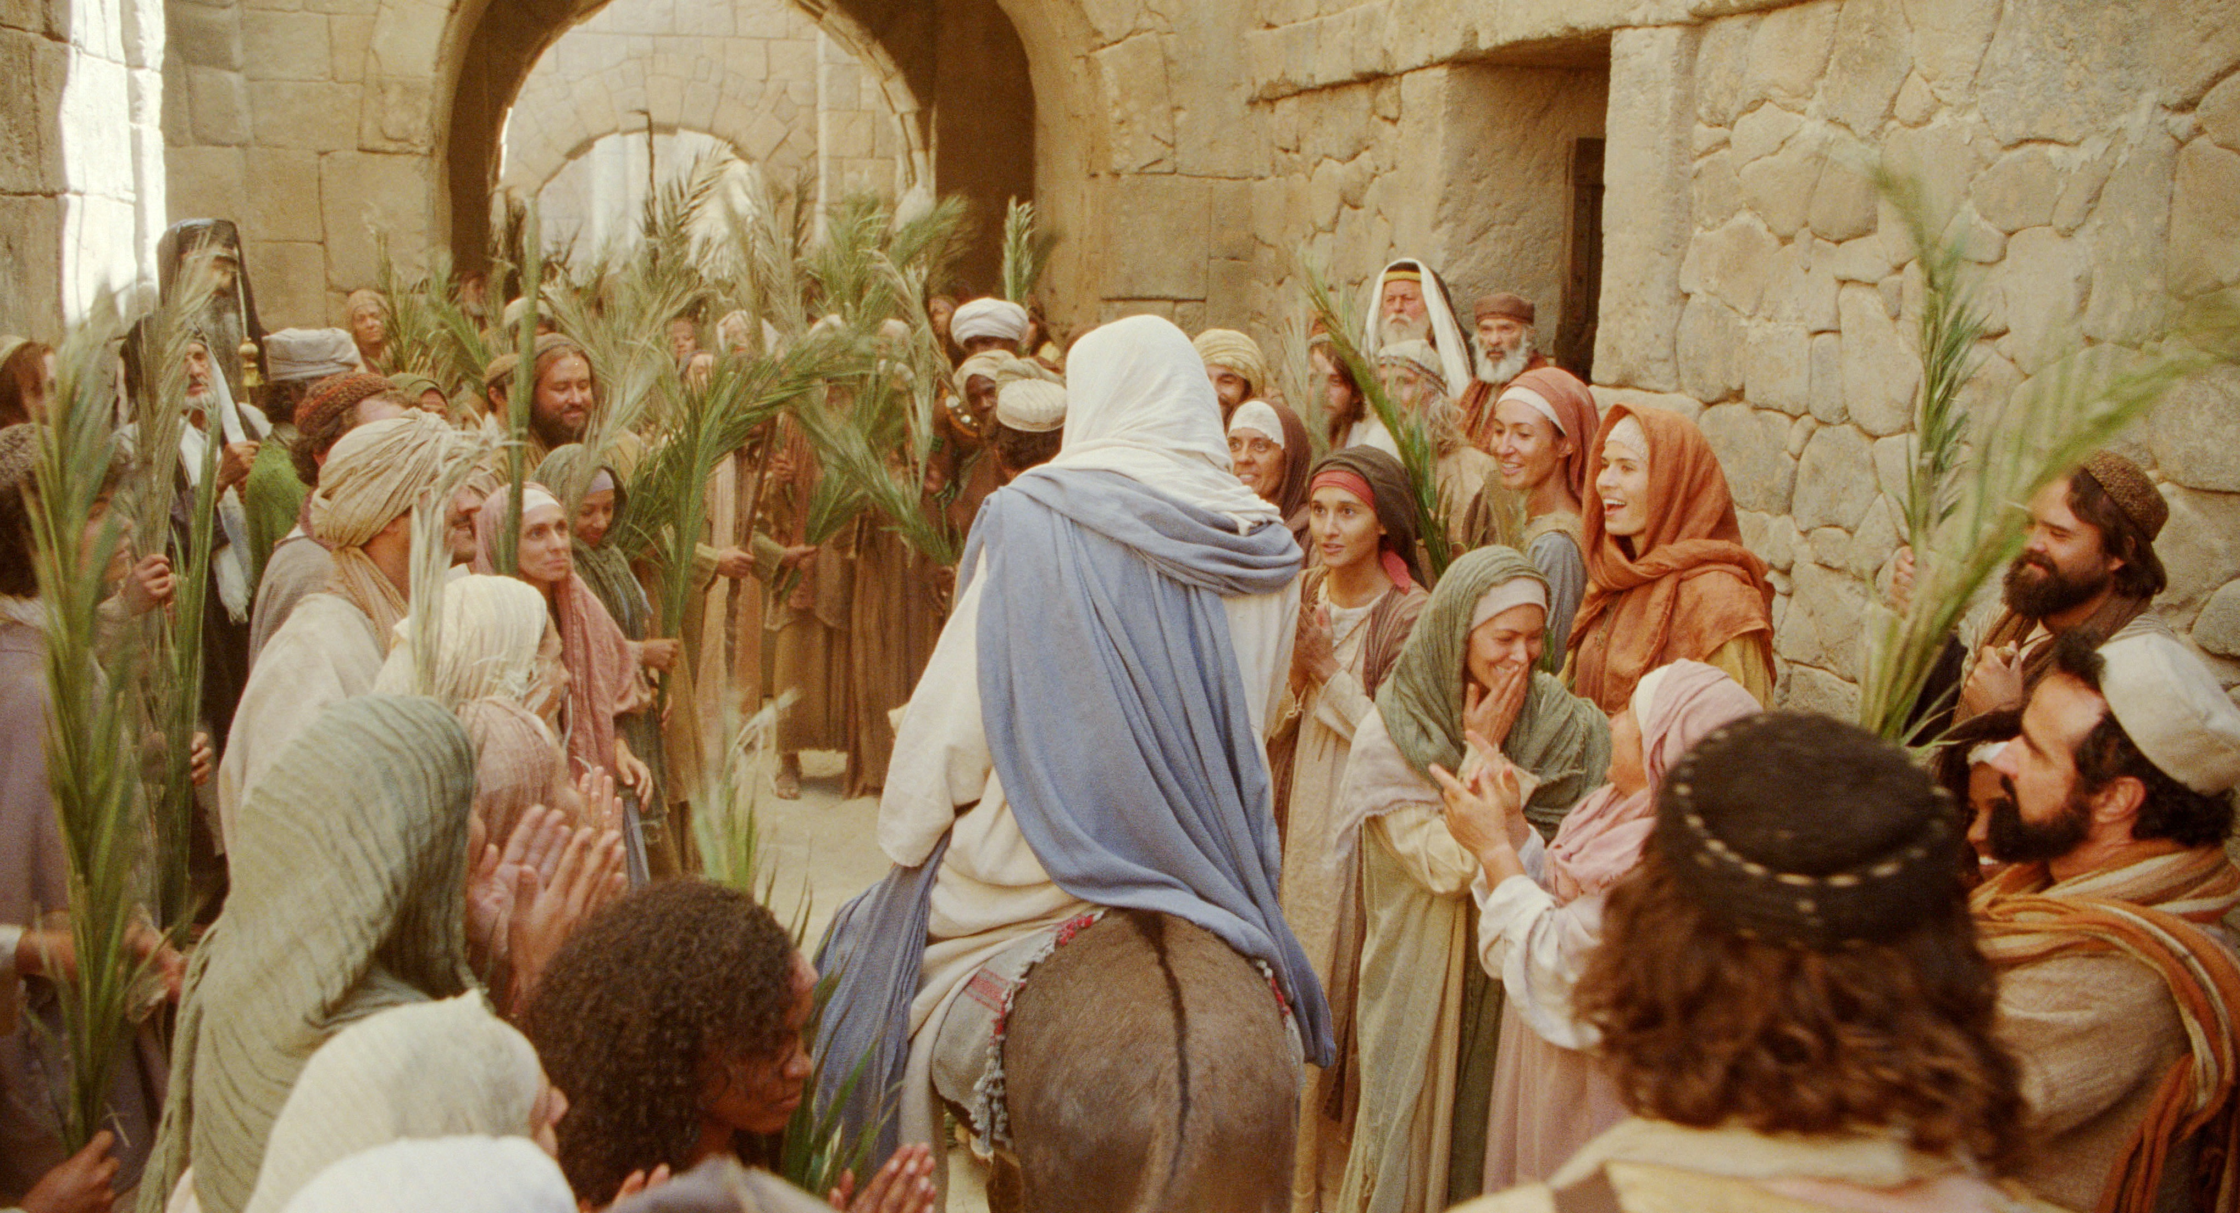
E o manso jumentinho... Era emprestado!

Slide 53
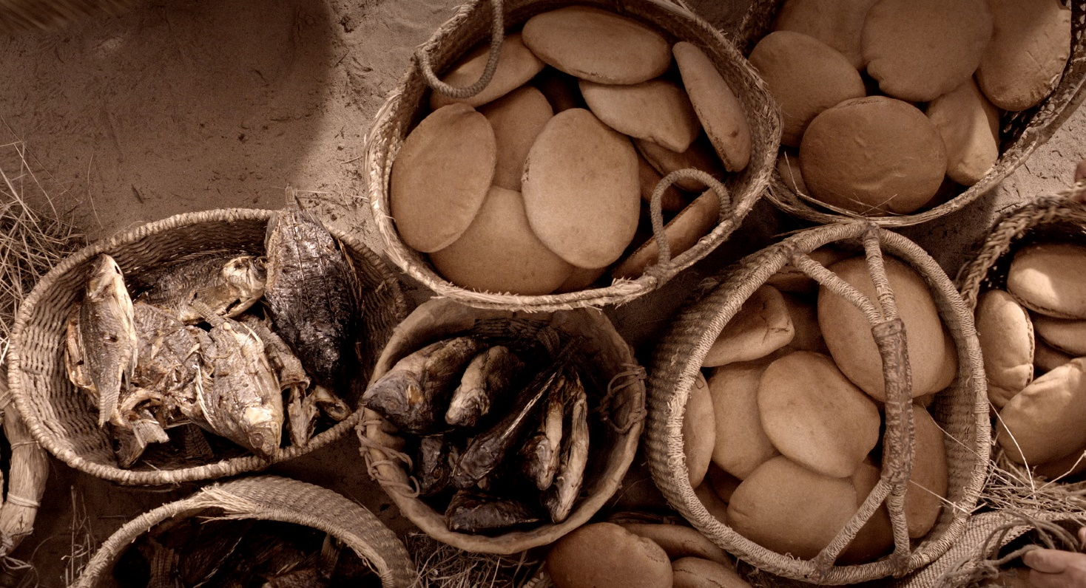
E o pão que multiplicou... Era emprestado!

Slide 54
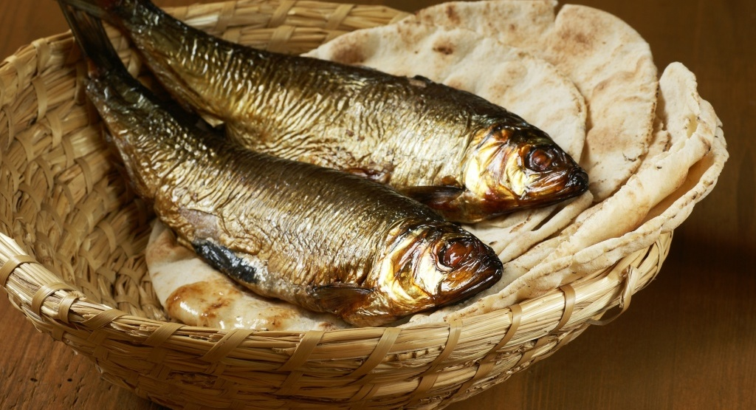
E os peixes que comeu junto ao lago...
Era emprestado!

Slide 55
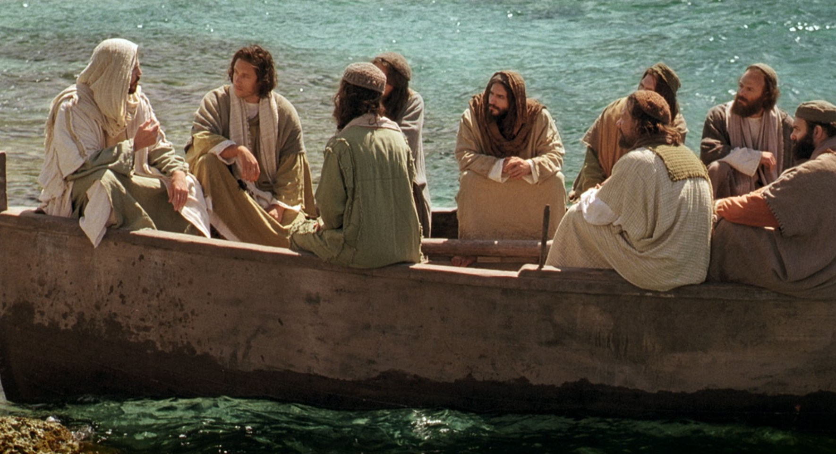
E o famoso barquinho?... Era emprestado!

Slide 56
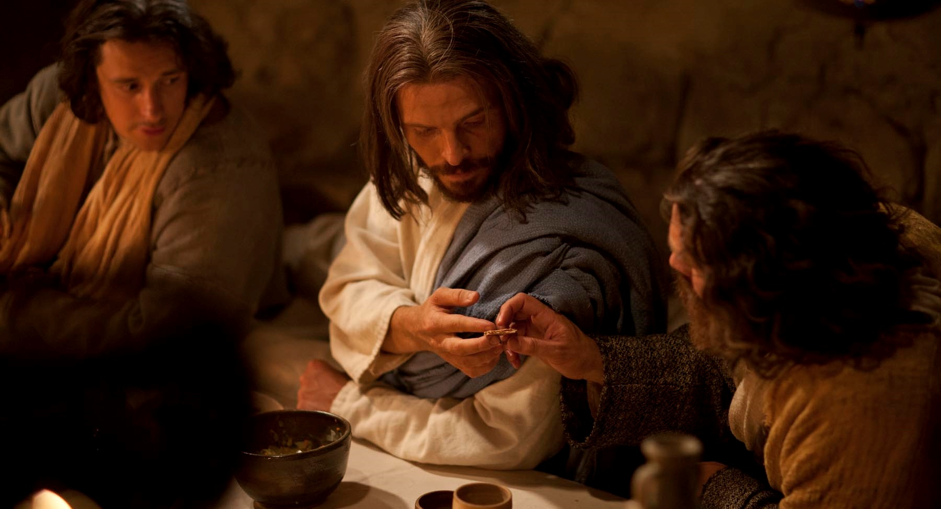
E o quarto em que ceou? ...Era emprestado!

Slide 57

E o berço tumular? ...Era emprestado!

Slide 58

Enfim, nada era dele!

Slide 59

Mas a coroa que Ele usou na cruz era dele!

Slide 60

E a cruz que carregou e onde morreu, essas eram de fato de Jesus!

Slide 61

O berço, o jumentinho, o suave pão, os peixes, o barquinho, a sepultura e o quarto eram dEle a partir da criação; Ele os criou- assim diz a Escritura.

Slide 62

Mas a cruz que Ele usou, a rude cruz, A cruz tosca e mesquinha, onde meus crimes todos expiou, Essa cruz não era sua! Essa cruz era minha!

Slide 63

Essa cruz era minha e sua.

Slide 64

Nós merecíamos a morte, mas Ele entregou a vida para nos salvar.

Slide 65

Quem é Jesus para você?

Slide 66

Ele é Deus que morreu para nos dar vida.

Slide 67

Aceite esse sacrifício em sua vida.

